Slide 1

Bienvenue
COURS ARBITRAGE NIVEAU 2

Slide 2
Agenda
Introduction
Module 1 : Qu’est-ce qu’un bon arbitre ?
Module 2 : Tâches d’avant et d’après match
Module 3 : Communication de l’arbitre
Module 4 : Aspects techniques du jeu/match (1ère partie)
Module 4 : Aspects techniques du jeu/match (2ème partie)
Module 5 : Positionnement et systèmes (et session pratique)
Module 6 : Gestion des conflits
Examen

Slide 3
Avant de commencer
Présentations
Formateur
Participants
Un peu d’administratif
Remplissez le formulaire et signez la feuille de présence
Notez votre nom sur la feuille d’examen
Règles des locaux
Sortie de secours, zone de rassemblement, toilettes
Merci d’éteindre vos téléphones
Participation active
N’hésitez pas à poser vos questions et à participer aux jeux de rôles et démonstrations
Apprenez les uns des autres et respectez leurs opinions
Notes:
Remember to ask the participants what they want to get from the course? This will help tell you if they are career-referees or players – and you can set your perspective when asking questions and exploring content as a result.
Ne pas oublier de demander aux participants ce qu’ils espèrent retirer ce cours. Cela vous aidera à repérer ceux qui sont des arbitres de vocation ou bien des arbitres-joueurs : vous pourrez ainsi mieux comprendre les questions qui vous sont posées et ainsi adapter vos réponses.

Slide 4




Niveaux d’arbitrage Touch Europe
Permettre d’arbitrer des matchs
Être autonome pour prendre les décisions
Gérer et améliorer le jeu
Élever le niveau du jeu Elite
Obtenir le meilleur des équipes
Notes:
4

Slide 5
Comment valider le niveau 2
En salle
Participer à ce cours
Obtenir 85% de bonnes réponses au test théorique
Validation pratique sur le terrain
Montrer la maîtrise d’un ensemble de compétences sur le terrain, sous la supervision directe d’un coach arbitre Niveau 2 qualifié
Les matches supervisés doivent être d’un niveau de jeu suffisant pour permettre au coach d’évaluer votre performance dans des conditions de match adéquates
Cela nécessitera probablement plusieurs matchs et votre performance doit être d’un niveau constant tout au long des matchs
Un coach peut ne voir que 10 minutes de votre match. Si vous n’êtes pas constant dans votre façon d’arbitrer, il risque
de ne voir que vos 10 pires minutes du tournoi.

Slide 6
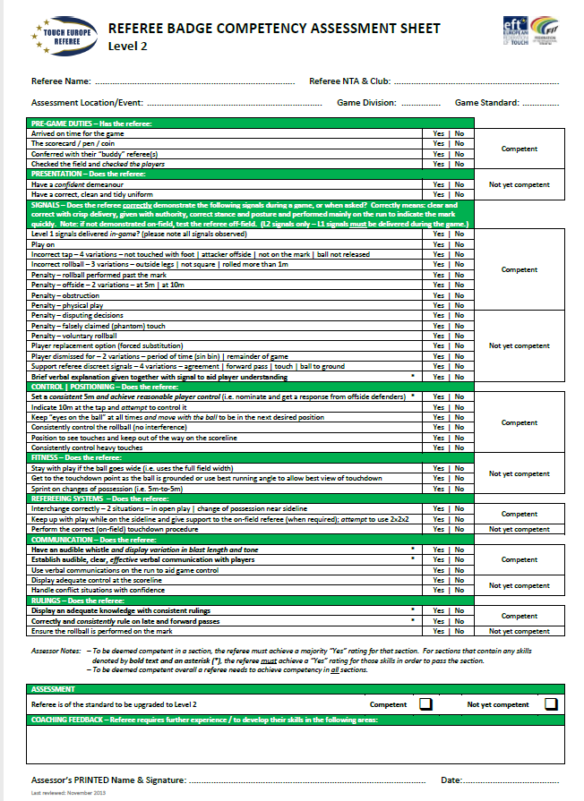
Evaluation pratique
Les domaines évalués sur le terrain sont :
Tâches d’avant match (4 points)
Savoir être (2 points)
Signaux (3 points + les signaux)
Contrôle et position sur le terrain (6 points)
Déplacement (3 points)
Systèmes d’arbitrage (3 points)
Communication (4 points)
Connaissance des règles (3 points)
Vous devez obtenir une majorité de points pour valider une section.
Vous devez valider toutes les sections.
Les questions à * sont requises.

Slide 7

Intérro surprise
Connaissances du niveau 1
Condition physique
Nutrition
Echauffement
Composition des équipes
Remplacement
(Re)démarrage du match
Notes:
Petite piqûre de rappel sur le L1…!

Slide 8
MODULE 1
QU’EST-CE QU’UN
BON ARBITRE ?

Slide 9


Objectifs
Identifier les qualités nécessaires à la progression d’un arbitre
Comprendre ce qui est attendu de la part d’un arbitre
Identifier les moyens de progression de chacun
Notes:
Exercice
Identifier les caractéristiques qui améliore la performance d’un arbitre ?
- Quelles caractéristiques sont importantes ?
- Quelles sont les qualités d’un bon arbitre ?
Comprendre ce qui est attendu de la part d’un arbitre - dans le comportement
- Pourquoi sont-elles importantes ?
Identifier les moyens de progression personnelle

Slide 10
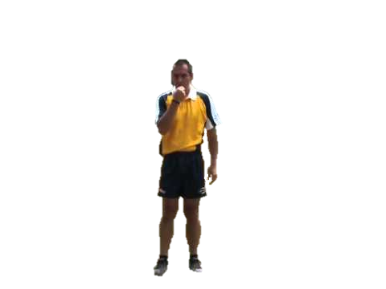
Elements clés
On-Field
Mental
Physique
Off-Field
Notes:
Page 18, Presenter Guide
Exercice :
Faire 5 zones de pose de post-it (5 tables, par exemples, ou 5 panneaux si c’est en ligne), correspondant à chaque thème ci-dessus (NDLR : il y en a 4 dans les consignes de la planche d’après…)
Diviser le groupe en 2 sous-groupes, et donnez à chacun des post-its. Demandez-leur de brainstormer sur chaque thème des idées/réponses ; changement de table/panneau/thème toutes les 2 minutes.
Set up 5 stations - 1 relating to each area as shown above. Withhold papers but say they will get them later.
Divide into 2 groups and give each some post-its and ask them to brainstorm answers. Co-tutors can help
Groups move round to next station after 2 minutes
Feedback once exercise is complete – go through the next 4 slides to compare and fill out answers

Slide 11
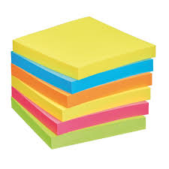
Brainstorming !
Objectif : identifier ce qui contribue à la performance
1 post-It = 1 Idée
4 catégories :
  Mental
  Physique
  On-field
  Off-field
5 min de réflexion
Debriefing ensemble

Slide 12

Aspect mental
Déterminé
Attitude
Positive
Esprit d’équipe
Objectifs fixés
Connaissance
Accessible
Confiance
Calme

Slide 13
Définition des objectifs
Objectifs
Specifique
Mesurable
Atteignable
Réaliste
Temps
Court Terme
Long Terme

Slide 14

Aspect Physique
Mode de vie
Condition physique
Apparence
Vitesse &
Agilité

Slide 15
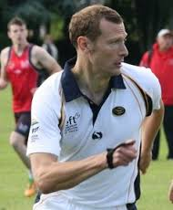
Aspects On-Field
Constance
Positionnement
Contrôle des joueurs
Automatismes
Connaissance des règles
Relation avec les joueurs
Avantage
Crédibilité

Slide 16
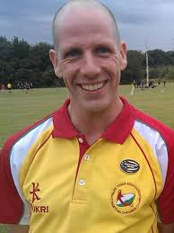
Aspects Off-Field
Apparence
Relations et
Interactions
Tâches d’avant match
Préparation adéquate

Slide 17
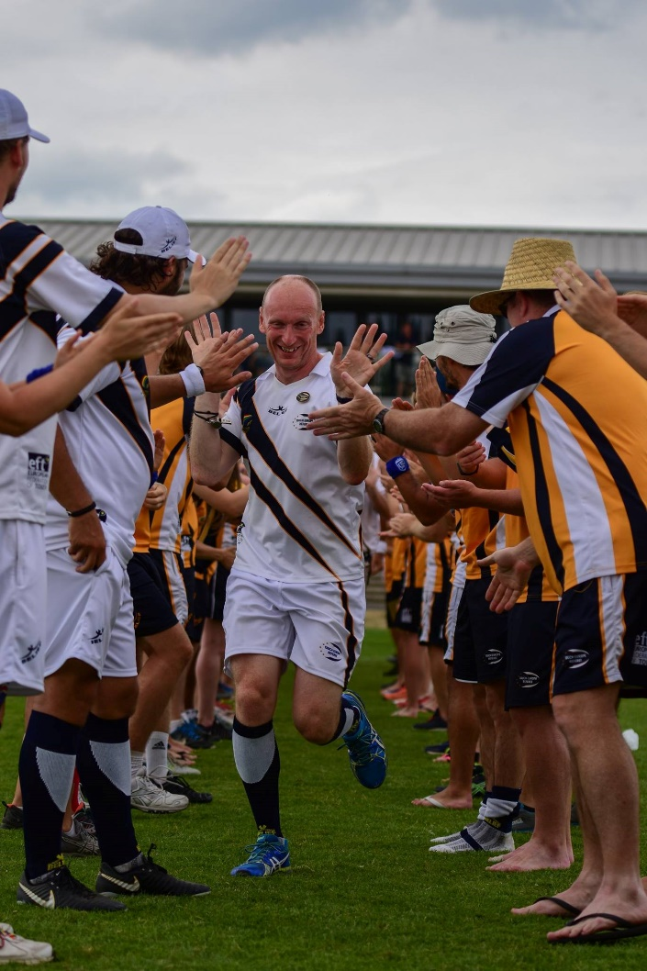
Communauté des arbitres
Comportement professionnel
Montrer l’exemple
Ne pas critiquer ouvertement un collègue arbitre
Etre Objectif

Slide 18
MODULE 2
Tâches d’avant et d’après match

Slide 19
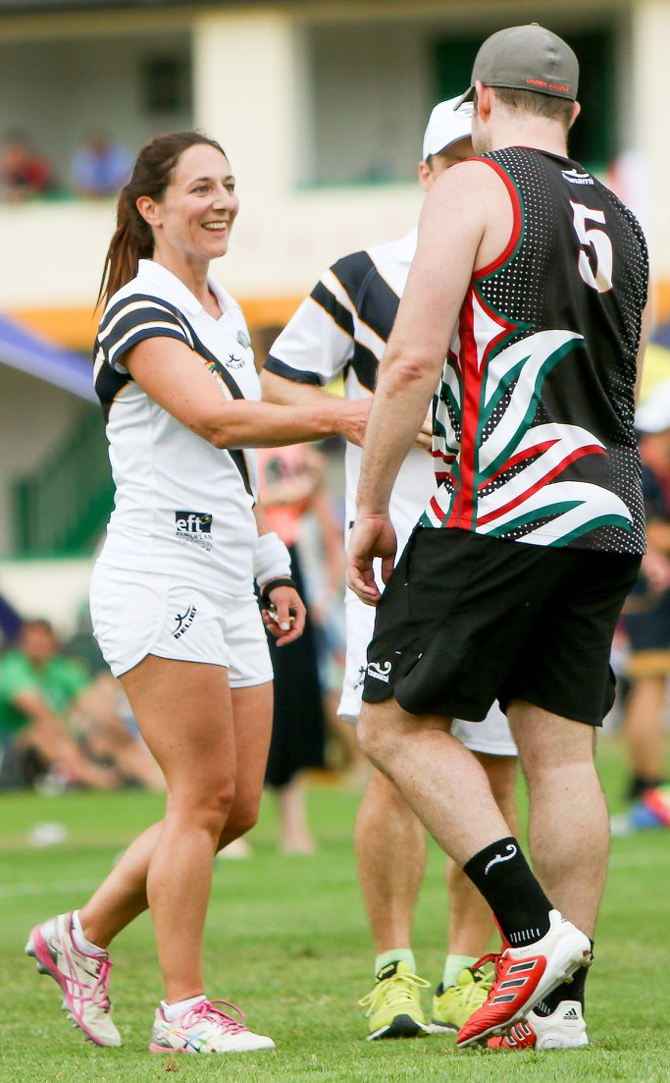
Arriver tôt permet...
de s’échauffer
de vérifier le terrain
vérifier la tenue des joueurs
de discuter avec les capitaines
d’effectuer le Toss
d’échanger avec les arbitres du match
Notes:
REPLACE WITH PICTURES

Slide 20
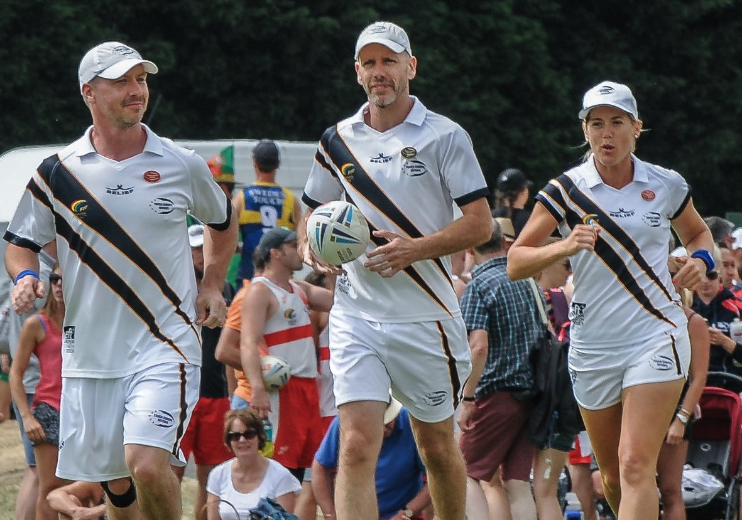
Ne pas oublier...
les copains : on arrive ensemble !
la feuille de score
un stylo
un sifflet + un de rechange
gourdes/bouteilles x 2
une tenue propre
de la crême solaire
son badge
Notes:
REPLACE WITH PICTURES – Or ideally the presenter will bring a ‘go bag’ with these items in it, and pull them out as they are named.
Remplacer avec des photos - ou idéalement le présentateur apportera un sac avec tous ces éléments pour illustrer et il les sort au fur et à mesure qu’ils les énumèrent.

Slide 21
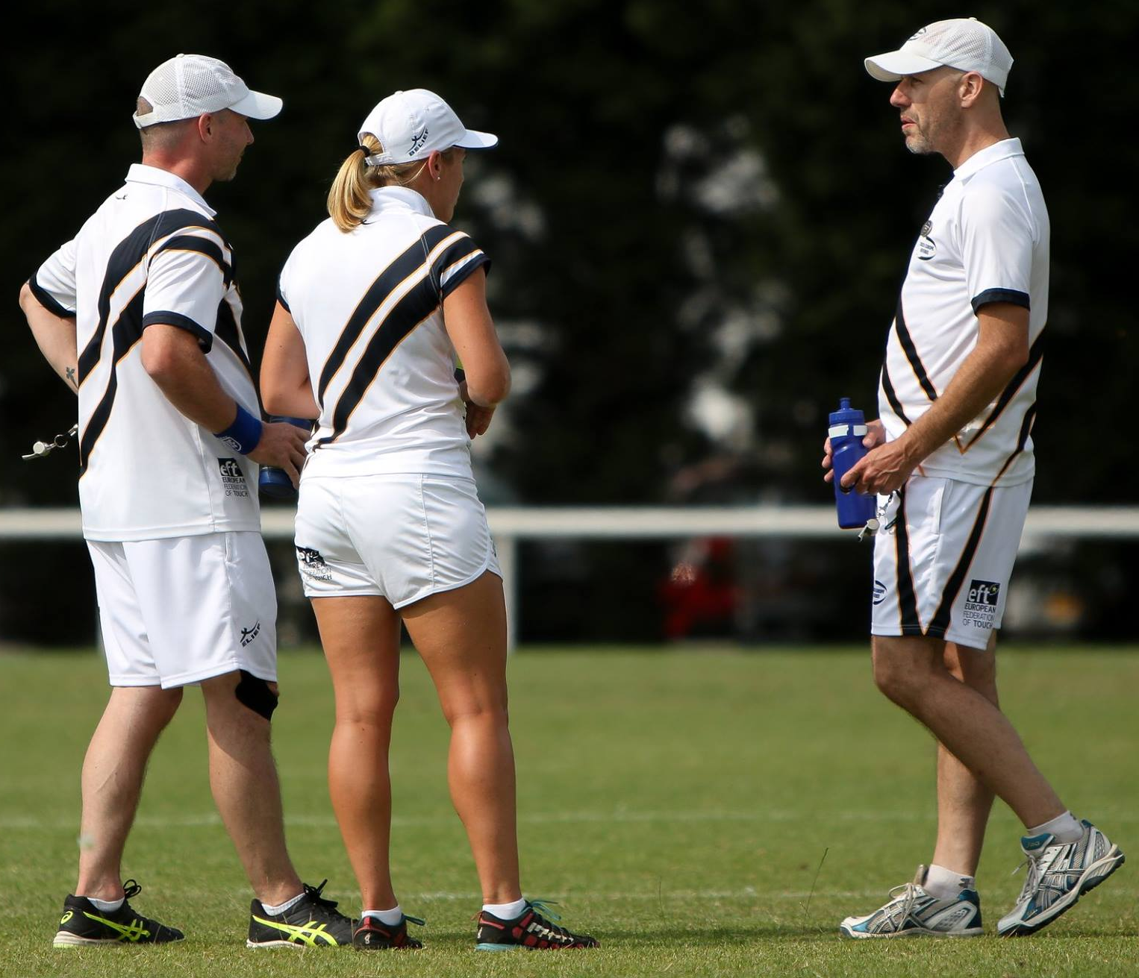
Parler de...
Les instructions aux capitaines
L’état du terrain
Où mettre la feuille de score
La façon de faire les changements
Qui démarre le match

Slide 22
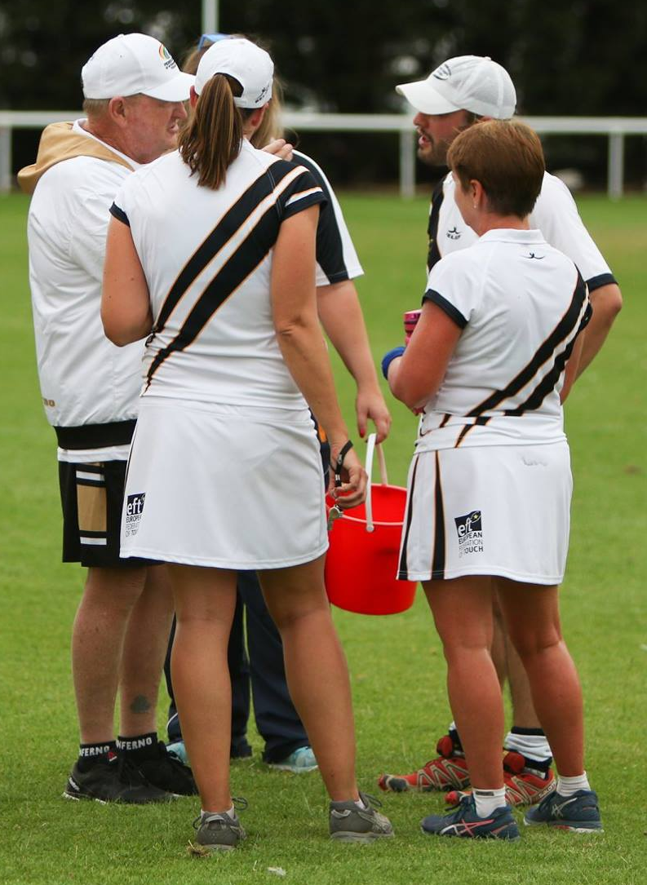
Et après le match?
La feuille de score
  le score final est validé
  signée par les 2 capitaines
  signée par les arbitres
Le ballon
Le coaching
Notes:
You should defer discussions of disagreement in Score here and cover that in the Conflict Resolution section

Slide 23
MODULE 3
COMMUNICATION

Slide 24
Etat mental
Statut
Personnalité
Sentiments
Expériences passées
Attitudes & valeurs
Contexte
Etat émotionnel
Préjugés, croyances
Environnement social
Nationalité,
accent
Concept de soi
Préjugés
Environnement physique
Estime de soi
Niveau de jeu du copain
Attentes
Niveau physique
Niveau des joueurs
Intensité du match

Slide 25
Communication
“To impart or exchange information”
Pour transmettre ou échanger des informations
Oxford English Dictionary
Les bonnes communications sont :
Claires et Concises
Peuvent (doivent) être comprises
Ont du sens
Exploitables
Opportunes
Priorisées

Slide 26
Les éléments de Communication
Siffler
Avoir l’attention
Volume et Tonalité
Verbal
Que s’est-il passé
Que faire ensuite
Physique
Signaux des mains
Emplacement et mouvement
Notes:
ADD TRANSITIONS TO SHOW ONE AT A TIME

Slide 27
Verbal - Quoi dire ?
Le 6 est hors jeu et vous voulez qu’il revienne en jeu
“Numéro 6 tu es hors jeu”
“Six non”
Six est maintenant en jeu
“6 ok”
“Bien joué six, en jeu
Vous faites profiter l’avantage contre le Six
“Jouer”
“6 hors jeu, jouer”
Notes:
ADD TRANSITIONS TO SHOW SECTIONS ONE AT A TIME

Slide 28
Qu’est-ce qui est le plus important ?
Lors d’une passe en avant
Mouvement
Verbal
Quand une pénalité est sifflée
Verbal
Siffler
Quand vous n’allez pas pénaliser
Verbal
Signal
Notes:
ADD TRANSITION TO SHOW SECTIONS ONE AT A TIME

Slide 29
Meilleures Communications
Siffler
Siffler fort
Varier l’intensité
Verbal
Moins de mots, plus simples
Calme et confiant
Physique
Grands gestes, semi-tendus
Urgence du mouvement

Slide 30
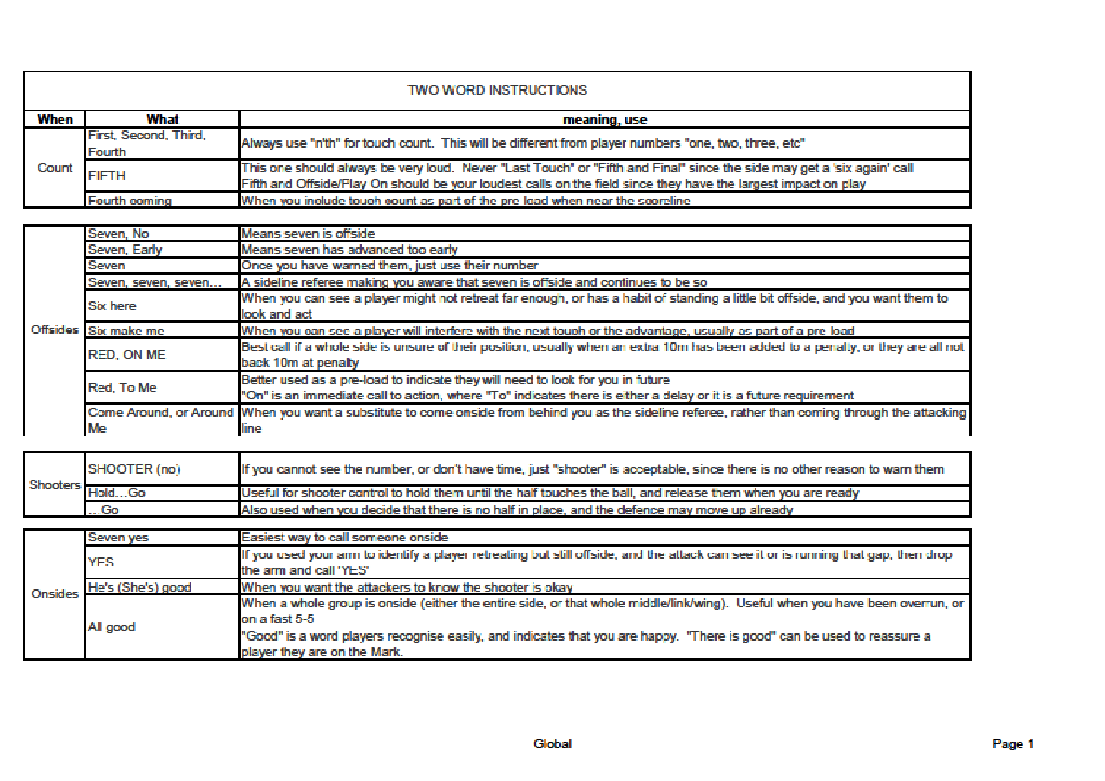
La communication en 2 mots
Moins de mots… Mais plus d’informations
Donner des informations au joueur pour qu’il puisse résoudre le problème par lui/elle-même: « 10, 2 mètres »
Communication standardisée : permet la compréhension par toutes, dont les personnes dont l’anglais n’est pas la langue maternelle
Traduit en plusieurs langues : français, anglais, ..

Slide 31
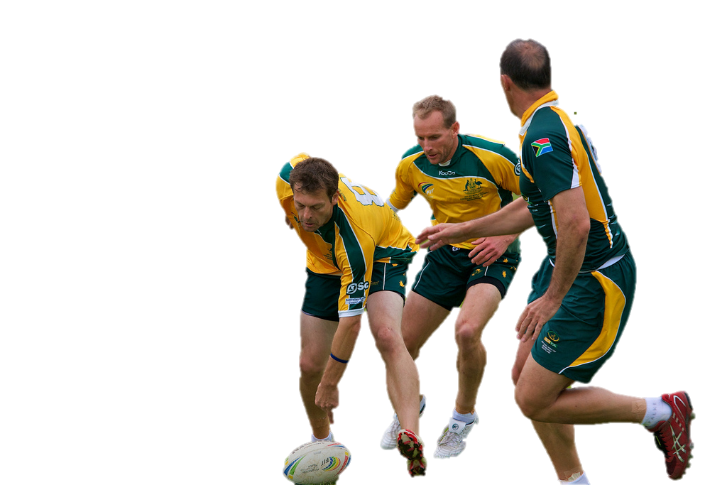
Les bénéfices de la communication
Plaisir
Teamwork
Contrôle du jeu
Erreurs
Arrêts de jeu
Confusion

Slide 32
MODULE 4
ASPECTS TECHNIQUES DU JEU/MATCH (1ère partie)

Slide 33
Domaines techniques
Le Touch
La marque
Actions près de la ligne d’essai
Rollball et le demi
En jeu et hors-jeu

Slide 34
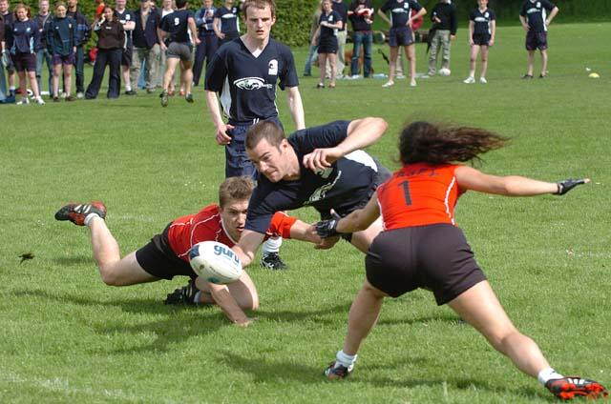
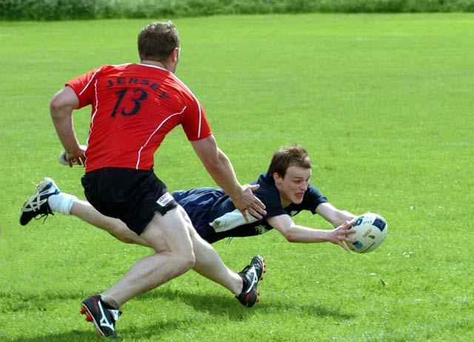
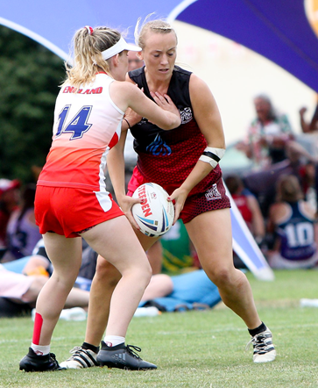
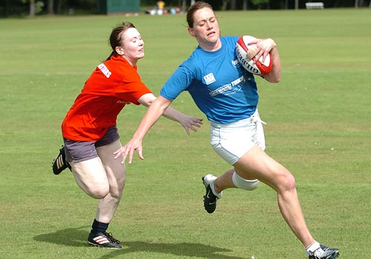
Touch ou pas ?
Prenez une décision !

Slide 35
Qu’est ce qu’un Touch…
Un contact légitime entre le joueur en possession du ballon et le défenseur
  Que faire si un attaquant marche sur la chaussure du défenseur ?
  Que faire si un attaquant frôle un défenseur qui recule ?
Implique un contact minimal avec ou sur le corps, les cheveux, le maillot, le ballon, les chaussures ou la casquette
  Que faire si la force utilisée est plus que minimale ?
  Que faire lorsque le toucher fait tomber la casquette ?

Slide 36
Les touchers doivent être annoncés
Encourager tous les joueurs à annoncer les touchers
Les joueurs ne doivent pas annoncer des touchers qui ne sont pas effectués
Les joueurs ne doivent pas annoncer des touchers avant qu’ils ne soient faits
L’arbitre doit prendre acte des touchers annoncés
La règle de base est de croire le joueur
Notes:
Attention aux décisions prises trop tôt
Comment accepter un toucher annoncé :
Le compte de touch : Annoncer le nombre de touch pour tous les touchés acceptés, qui continuent avec un rollball
“Gone” / “Away” / “Ballon parti” : quand vous pensez que le ballon était déjà parti, cela accepte le toucher tout en autorisant la suite du jeu
“Play on” : quand vous souhaitez annoncer l’avantage, cela permet d’accepter l’annonce du touch and pass ou No Touch ou phantom touch
Watch for calls made too early
How do you acknowledge claimed touches:
Touch count – call the count for all touches claimed which you acknowledge with a rollball
Gone/Away - when you think the ball was already gone, this acknowledges the touch while allowing play to continue
Play On – when you are looking for advantage, this acknowledges the defender’s claim for touch and pass or touch/no-touch calls and phantoms

Slide 37
Prendre en compte une annonce
Que feriez vous pour un :
Toucher standard
Toucher annoncé après que le ballon est parti
Toucher annoncé avant la passe
Touch/No Touch annoncé
Utiliser tous les moyens à votre disposition : sifflet, communication verbale et physique
Notes:
Standard : Donner le nombre de touchs, faire reculer les joueurs immédiatement si c’était une annonce “timide” ; Si les joueurs sont distraits, un petit coup de sifflet ; marquer physiquement les 7 mètres et utilisez les bras pour encourager la défense à rester à votre niveau
Parti : dites “Gone”, “Away” ou “Parti”, et ne pas confondre avec “play on” (cf. après), continuez votre mouvement, pas de geste
Touch & Pass : dites “play on” / “jouez” pour indiquer qu’une situation d’avantage est en cours, si tel est le cas (au cas où la passe est interceptée), se déplacer vers la zone de la pénalité (vers le passeur)
Touch/NoTouch : dites “play on” / “jouez” pour indiquer qu’un avantage pourrait intervenir, continuez votre mouvement, faites le geste “play-on” pour informer les joueurs distants
Standard – Touch count perhaps, bring players back immediately if it was a ‘softly heard’ call, maybe a short whistle to gain players attention if distracted, physical hold of the new five metre position and use arms to encourage defenders to marshall on your position
Away – call ‘gone’ or ‘away’ so as not to confuse with ‘play on’ (see following), physically keep moving in pattern, no arm signal
Touch & Pass – call ‘play on’ to indicate that an advantage situation may occur, say if the pass was intercepted and run with, physical movement to likely spot of penalty (ie thrower)
Touch/No-Touch – call ‘play on’ to indicate that an advantage situation is likely to occur, keep moving in pattern, arm signal for play-on to inform distant players

Slide 38
Touchers ratés
Si vous voyez un no Touch :
  Laisser l’avantage
  Pénaliser et si mensonge alors exclusion
  Quel est le geste approprié ?
Que doit faire le défenseur ?
Que doit faire l’attaquant ?
Notes:
Texte ci-dessous de la règle à mettre à jour (c’est celui de la FIT V4)
A touch is claimed by a defending player and the Referee clearly sees that the touch was not effected. In this situation the Referee is to;
(i) Allow for any advantage to the non offending (attacking) team.
(ii) If advantage is apparent give the “play on” call and apply the “play on” hand signal. QUESTION What is play-on Signal ?
(iii) If no advantage is apparent apply the following ruling;
-----------------------------------------------------------------------------------------------------
Ruling;
A penalty is awarded to the non offending team at the mark where the offence occurred.
As a minimum the offending player shall be given a warning by the Referee. Any re offence would result in the player being dismissed for a period of time.
-----------------------------------------------------------------------------------------------------
Players who make false claims are to be dealt with severely

Slide 39
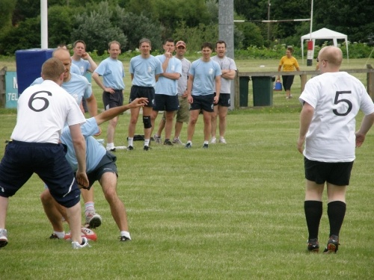
Rollball volontaire
J’ai pas touché !
Eh l’arbitre
Est-ce différent d’un no touch ?
Vous l’avez vu
Etes vous sûr(e) ?
Que faire ensuite ?
Je l’ai touché !
Notes:
What is your ruling?
If you did not see what happened – play the touch
If you saw no touch or the ball was dumped first – voluntary rollball
9.5 Voluntary Rollball. A player must not perform a Rollball unless a Touch has been made or unless directed to do so by the Referee. A breach of Rule 9.5 will result in a Penalty awarded to the non-offending team at the Mark where the Rollball was performed.

Slide 40
Discussion
Planche à supprimer ? car NoTouch = SinBin en V5 ?
Que faire si un joueur annonce un touch à tort ?
First offence by a player
Second offence by same player
Third offence by same player
Second offence by same team
Third offence by same team
“Yes/No” or “Touch/No-Touch” Call
Notes:
a) What if a player falsely claims a touch?
- First offence by a player = warning/penalty.
- Second offence by same player = sin bin/penalty.
- Third offence by same player = send off and advise captain/penalty.
- Second offence by same team = warning/penalty and advise captain.
- Third offence by same team = sin bin/penalty.
- YES / No Call - Call Play On (Advantage) if the momentum of the game has not been affected. If momentum has been affected by the call then a Penalty is to be awarded.

Slide 41
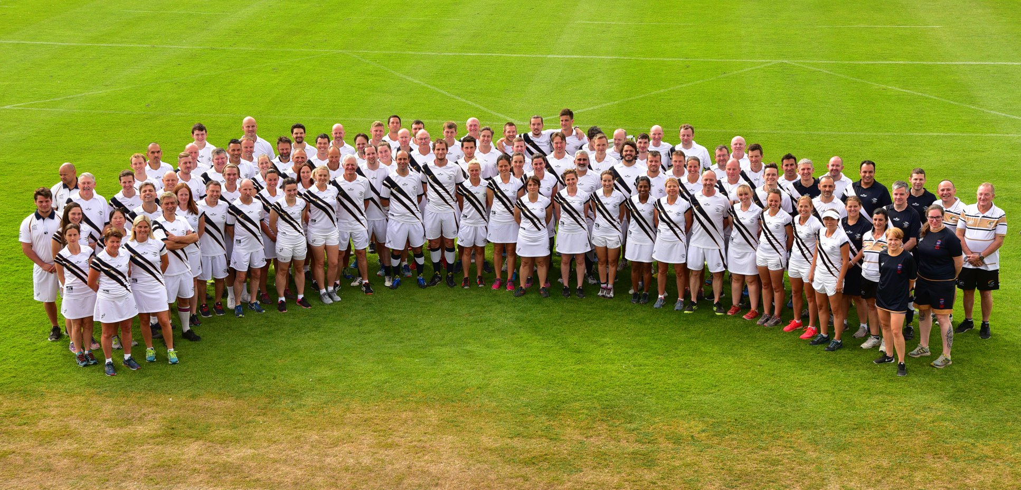
La marque – Tout un spectacle !
Notes:
Demander des volontaires :
Exercice :
Touch depuis l’arrière : où se trouve la marque ? La marque est le joueur en possession, pas le toucheur !
Touch depuis le côté : jusqu’où la marque peut dépasser le toucheur ? Faites faire de petits pas au joueur en possession lorsqu’il passe à côté du défenseur qui l’a touché. Dans chaque cas, notez où se trouve le ballon par rapport au défenseur quand il est posé au le sol.
Demandez aux participants d’indiquer la position du demi dans chaque cas. Est-ce que la position donne un meilleur ou moins bon indicateur sur le fait que le ballon a été posé sur la marque ou pas ?
Volunteers please!
Practice :
Touching from behind – where is the mark? The mark is the player in Possession, not the toucher.
Touching from beside – how far can the mark extend past the toucher? Have the ball carrier make small steps as they pass by a defender who touches them. Then have them make large steps as they pass by a defender who touches them. Note in each case how far the ball is from the defender when it touches the ground.
Ask the candidates to identify the position of the half in both cases. Does the half’s position provide a better or worse indicator of whether the ball was rolled on the mark or not?

Slide 42
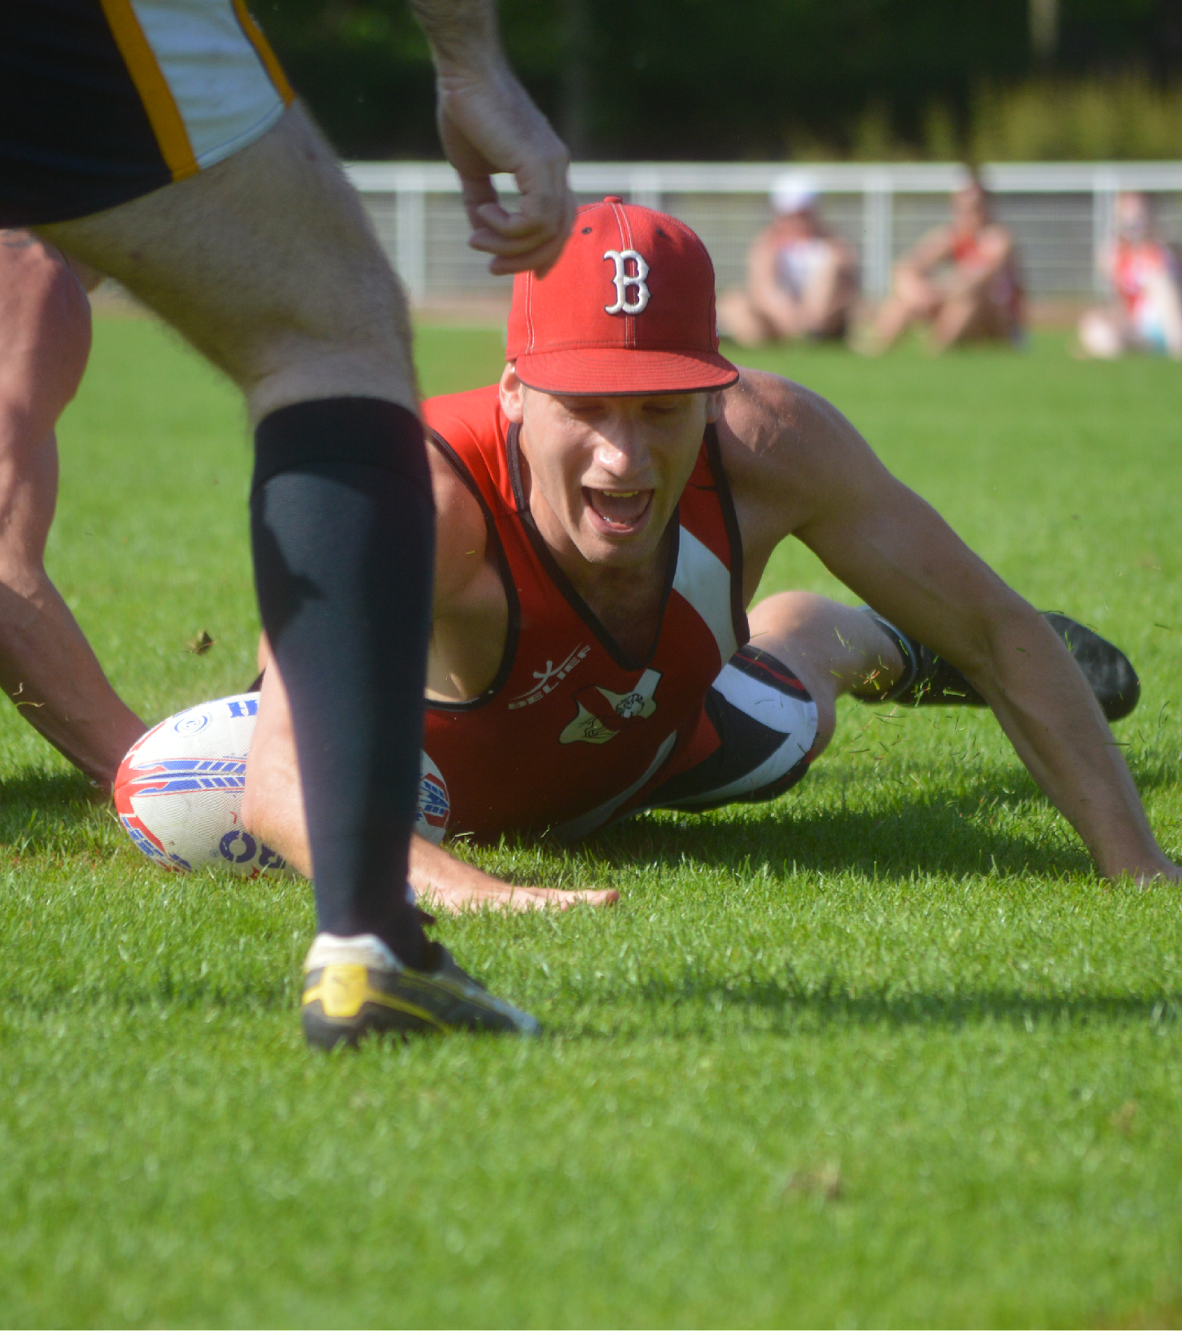
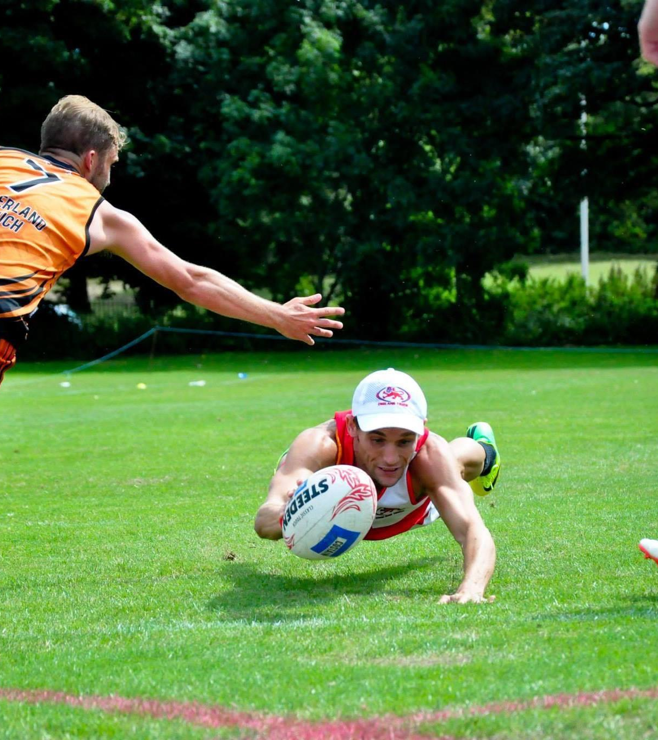
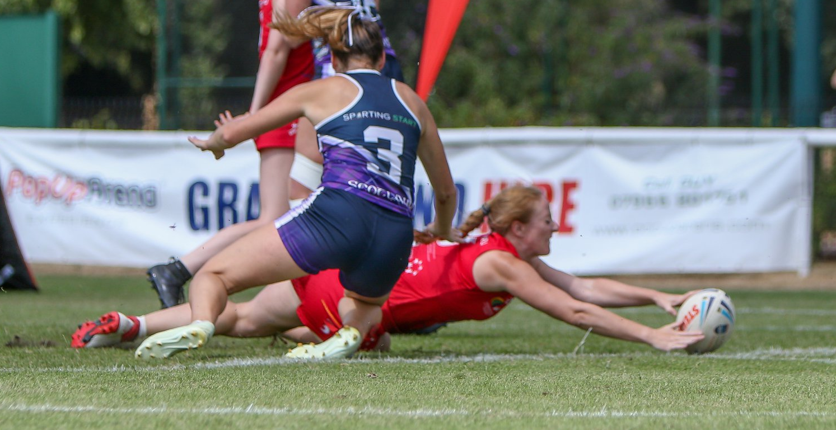
Touch ou essai ?
Notes:
Questions to ask?
Try or Not? What is the actual ruling you are delivering?
What do you communicate?
Where is the Mark?
Are there visual clues that allow you to make a better decision?
Objectives
Look at relative body position – Whoever is lower is more likely to have won the contest
Look where defender is standing – forward of the line is likely to be a touch, behind the line is likely to be a try

Slide 43
Essai
Un attaquant pose la balle derrière la ligne lorsque qu’un défenseur le touche :
Essai ou pas ?
Quelle décision ?
Quelle communication ?
Où est la marque ?
Y’a-t-il un moyen de prendre toujours le même cheminement de pensée ?

Slide 44
Actions près de la ligne d’essai
Un attaquant est près de la ligne d’essai. Les défenseurs campent en défense. Que faites-vous ?
Quelles sont les règles qui s’appliquent ?
Quand prennent-elles effet ?
Comment gérer le jeu ?
Notes:
3 règles a présenter ici
obligation de monter
ballon dans les 7
ne pas trop reculer
on peut y ajouter les infos concernant la marque pour les toucher dans les 7 et la zone d’essai

Slide 45
Actions près de la ligne d’essai
La règle :
10.13 - Lorsqu’un défenseur entre dans sa Zone des sept (7) mètres défendue, l’Équipe en défense est obligée de monter à une vitesse raisonnable jusqu’au Touch ou l’Imminence du Touch.
10.14 - Lorsque le joueur en Possession rentre dans la Zone des sept (7) mètres défendue, l’Équipe en défense n’est pas obligée de monter mais elle ne peut pas reculer vers leur Ligne d’essai tant que le Touch n’est pas imminent ou effectif.
Notes:
Parler de “raisonnable” et de “imminent”
Objective
Address the word ‘Imminent’

Slide 46
Situation et élément déclencheur
Situation : Le porteur est en-dehors des 7m ?
Elément déclencheur : Il y a ou avait un défenseur dans les 7m ?
Action : Tous les défenseurs doivent monter jusqu’au toucher ou à l'imminence du toucher

Slide 47
Action
Encourager les défenseurs à monter
“Move up”(montez) est le plus simple
Encouragez les joueurs qui jouent le jeu “Oui Middle, continue”
La vitesse raisonnable doit permettre une progression visible : vérifiez leur position sur l’herbe pour savoir s’ils bougent vraiment !
Les arbitres de touche doivent contrôler leurs 2 joueurs
“10 link, move up” et “ link Oui”
Rappelez-vous que si vous pouvez voir leur numéro, c’est que l’arbitre de champ de les voit pas. Dites les postes et les numéros !
Vérifiez le déclenchement en plein jeu, surtout sur les ailiers un peu paresseux
Communiquez quand la situation s’arrête avec un “Ballon rentré” ou “Imminence”
Notes:
Move up : est le terme a utiliser pour harmoniser la communication en anglais

Slide 48
Fin de l’action
Situation: Est-ce que le ballon est hors des 7m ?
  Si le ballon est à l’intérieur des 7m, les défenseurs ne doivent pas reculer.
Action: Y’a-t-il eu Touch ? ou est-il imminent ?
  S’il y eu Touch effectif ou imminence, la règle ne s’applique plus.
Sinon, tous les défenseurs doivent avancer de manière continue, à une vitesse raisonnable

Slide 49

Situation basique
Condition
Le ballon est en dehors des 7m
Déclencheur
La défense est dans les 7m
Action
???

Slide 50
Situation basique - Suite
Condition
Le ballon est en dehors des 7m
La défense était dans les 7m
La défense est maintenant en dehors des 7m
Action
???

Slide 51
Situation basique - Suite
Condition
Le ballon est dans les 7m
Déclencheur
???
Action
???

Slide 52
Situation – L’ailier paresseux
Condition
???
Déclencheur
???
Action
???

Slide 53
Règle simplifiée
Si le ballon est dans les 7m, vous pouvez arrêter de monter mais pas reculer
Si le ballon est en dehors des 7m, vous devez monter (sortir des 7m)

Slide 54
3 Pénalités sur la ligne d’essai
3ème pénalité sur la ligne d’essai pour l’attaque
➔ exclusion pour la défense
Fautes : Toutes (Ne pas monter, Hors jeu, touch rugueux…)
Où se place le joueur exclu ? juste derrière son équipe (et pas à l’opposé du terrain)
L’exclusion concerne le joueur qui fait la 3ème faute
On ne tient pas compte des joueurs qui ont commis les fautes précédentes
Durée = Jusqu’à la fin de la possession
Le joueur n’a pas besoin de repasser par la sub box pour rentrer

Slide 55
Roll-ball et demi
Quelques trucs bons à savoir :
Un roll-ball peut remplacer un tap-ball sur une pénalité, mais pas l’inverse.
Le ballon peut rouler en arrière mais pas plus d’un mètre
Le ballon doit passer sous le corps (entre les jambes) ou sous le pied
Le joueur touché et le demi peuvent utiliser le pied pour contrôler le ballon
Le demi ne peut pas marquer mais il peut entrer dans la zone d’essai
Si un demi marque un essai, il perd la possession
Notes:
Page 59 in the Presenter’s Manual
Ask for 2 volunteers + halves
Get “Good” volunteer to demonstrate 4 correct ways of doing a rollball:
Stepping over a static ball
Normal dumping of the ball
Rolling the ball back
Rugby League-style ball under the foot
Incorrect Rollballs
Get “Bad” volunteer to demonstrate 4 incorrect ways of doing a rollball:
More than 1 meter
Beside the foot
Passing between legs
Not on the mark (penalty)
Voluntary Rollball
a) The player in possession is not permitted to perform a rollball until a Touch has actually been effected.
b) The ball may contact the ground prior to a touch being effected but once Released constitutes a rollball.
3) Key Points
The ball does not necessarily have to be lifted from the ground for a rollball but the Referee is to ensure the rollball is performed on the mark

Slide 56
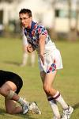
En jeu et hors jeu
Quand est-on en jeu ?
Quand est-on hors-jeu ?
Que se passe-t-il lorsqu’un joueur est hors jeu ?
En tant qu’arbitre quelles dispositions devez vous prendre lorsqu’un joueur est hors-jeu ?
Que faire lorsque le joueur revient en jeu ?

Slide 57
En jeu et hors jeu
Compétences de positionnement au niveau 2 :
Marquer les 7 mètres pour la ligne de défense, et vérifiez les deux côtés
Signalez les joueurs hors-jeu par leur numéro ou position, en les pointant du bras, si possible
Les yeux sur le rollball et les actions du demi
Quitter la ligne de défense lorsque le demi touche le ballon
Notes:
Key Points
a) The Referee must control the seven (7) meter defensive line at all times.
b) The Referee must set the seven (7) meter line at the rollball to give the defending team a definite onside line.
c) The Referee must continually communicate with the defending players to ensure that players do not leave the defensive line before the half has touched the ball.
d) Offside players who are not retiring or who do not reach an onside position and who are moving to make a touch or get involved in play are to be identified by their shirt number and warned as “offside” by the Referee to allow the attacking team to play through. The Referee must seek to play advantage from offside situations at every opportunity.
a) Where the half is approaching the rollball and is almost in position communication from the Referee is vital and the Referee will determine when the defending players can leave their five (5) meter defensive positions.
b) The Referee must watch the rollball and the actions of the half at all times to determine when the defending players can move forward from their seven (7) meter positions.
Where specific rules allow a rollball to be taken forward e.g. when within seven (7) meters of the defending tryline then the defending team must take up positions along a line seven (7) meters from the rollball.

Slide 58
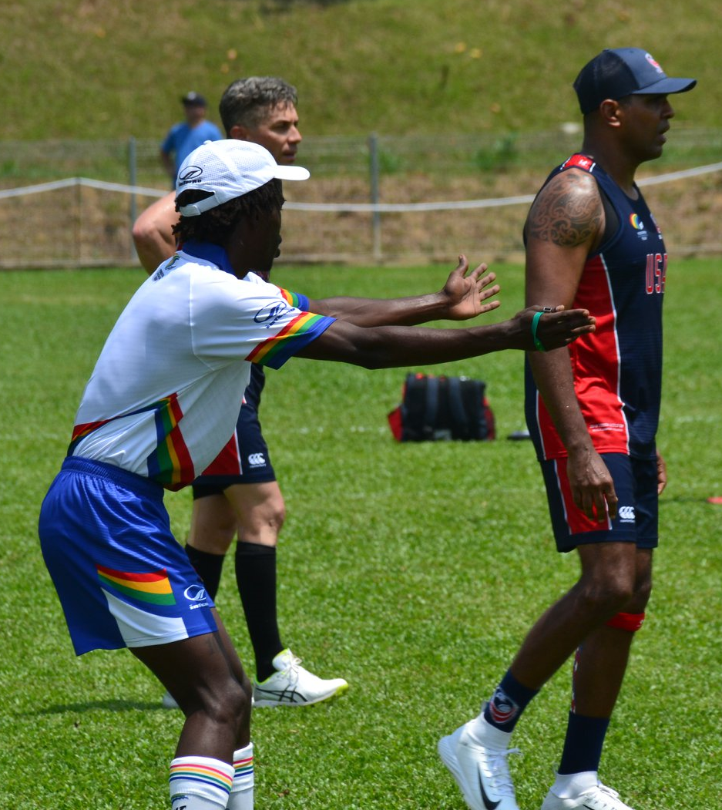
En jeu et hors jeu
Rappel : Vous êtes la ligne de hors jeu Vous ne pouvez pas déclarer un joueur en jeu s’il est devant vous
Jouez l’avantage sur les positions de hors-jeu à chaque opportunité qui se présente. Vous n’êtes pas obligé d’avoir prévenu pour jouer l’avantage
Lorsqu’il n’y a pas de demi, les défenseurs peuvent monter sans attendre l’arbitre, mais l’arbitre doit communiquer

Slide 59
MODULE 4
ASPECTS TECHNIQUES DU JEU/MATCH (2ème partie)

Slide 60
Domaines techniques
Passe en avant
Late Pass (Touch and Pass)
Essai
Drop-Off
Avantage

Slide 61
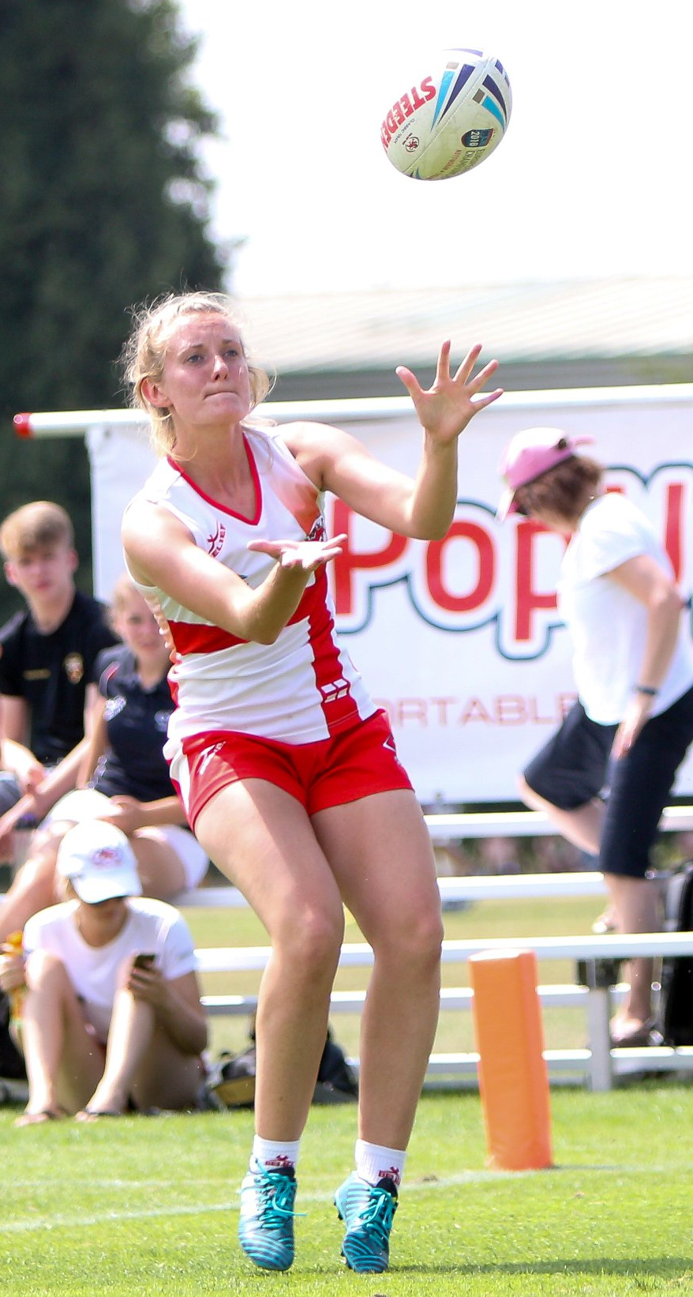
Passe en avant
La règle :
11.1 Un joueur possédant le ballon n’est pas autorisé à transmettre le ballon à un autre joueur en l’envoyant vers l’avant, délibérément ou non ou de quelque manière que ce soit.
Facteurs à prendre en compte
La position des mains
Le vent
L’angle de la passe
La position du corps
La vitesse du joueur
La trajectoire du ballon

Slide 62
Passe en avant
Où se trouve la marque sur une passe en avant ?
Où se trouvez-vous quand vous sifflez la pénalité ?
Qu’est-ce qui pourrait faire que vous ne sifflez pas la pénalité ?
Que faites-vous si vous voyez une passe douteuse mais que vous jugez ne pas être en-avant ?

Slide 63
Passe en avant
Faites-vous aider : si vous êtes mal placé pour bien voir, référez-vous à vos arbitres de touche pour vous aider à décider.
Quel arbitre de touche ?
Cherchez l’avantage : ne sifflez pas trop tôt car cela pourrait empêcher une interception
Arbitres de touche : positionnez-vous de telle sorte à bien voir la passe en avant
Notes:
REQUIRES A VIDEO EXAMPLE

Slide 64
Late Pass (Touch and Pass)
The Rules:
Facteurs à prendre en compte
Le Touch est-il effectif ?
Le joueur a-t-il entendu l’annonce du Touch ?
A quel moment un joueur n’est pas capable de retenir son geste/le ballon ?
Comment communiquer votre décision ?
10.6 Le porteur du ballon n’a pas le droit de faire une Passe après avoir été touché.
If the Player in Possession is unable to refrain from releasing the ball as they are Touched, play will continue and the Referee shall call “play on”

Slide 65
Décision sur un Late Pass
Touch APRES la passe
Touch AVANT la Passe
mais
Le passeur ne pouvait pas retenir la ballon
Touch AVANT la Passe
et
Le passeur aurait pu retenir le ballon
Partie !
Passe ok
Partie !
Passe ok
Jouez !
Pénalité

Slide 66
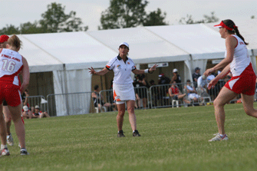
Communication du Late Pass
Parti !
La passe est bonne !
Jouer !
BRRRRRTTTT!
Notes:
What is the difference?
“Gone, Away, Pass Good!” all communicates your decision that the pass is GOOD. There is no advantage possible. There is NO SIGNAL.
“Play On!” communicates your decision that the pass is BAD. There is an advantage waiting to be assessed. There is a sideways-motion arm signal.
“Whistle” communicates that you are not looking for Advantage and that a penalty is warranted. There will be a penalty signal.

Slide 67
Les erreurs sur un Late Pass :
Pas de communication : Laisse les joueurs sans information
Siffler trop tôt : pas d’avantage jouable
Les sanctions moins avantageuses : Demi touché, ballon tombé ou 6e Touch

Slide 68
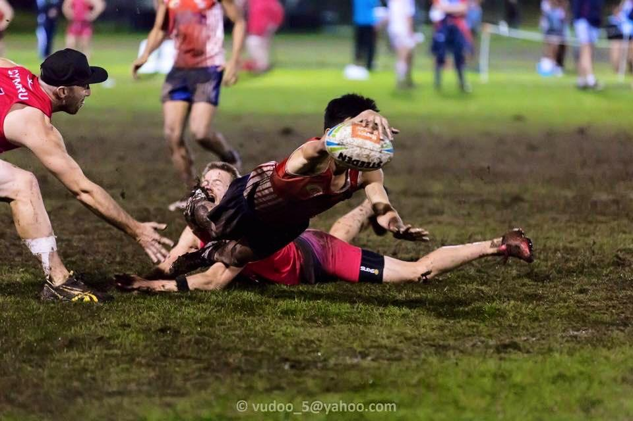
Essai : Définition
La règle :
Points clés
Pas un demi
Posé sur le sol
Le ballon doit être contrôlé avant
Sur ou après la ligne d’essai
Sans rebond
Sans être touché avant
14.2 Un Essai est accordé quand un joueur, non Demi, place le ballon au sol sur ou au-delà de la Ligne d’essai et sans être touché.
Notes:
You may need to revisit the “Field of Play” concept that the lines of an area are OUTSIDE of that area and part of the next area along. That is, the sidelines are NOT part of the field, they are part of the out-of-game area. The trylines are not part of the field, they are part of the in-goal area. The lines around the in-goal area are NOT part of the in-goal area, they are part of the out-of-game area.
Not the Half – must keep track of who is the Half
Placed on Ground – not dropped prior to the ball touching the ground
On or Over tryline – any part of the ball contacting the white line is considered ‘on’ the tryline
Within Boundaries - any part of the ball touching the in-goal sideline or end-line is ‘out of play’.
Not Touched – ball must be grounded prior to a Touch being made

Slide 69
3 situations d’essai
Un défenseur réclame un toucher avant que le ballon ne touche le sol ?
Un attaquant pose le ballon au sol mais touche aussi en même temps la chaussure d’un défenseur ?
L’attaquant pousse le ballon vers le sol sans le retenir ?

Slide 70
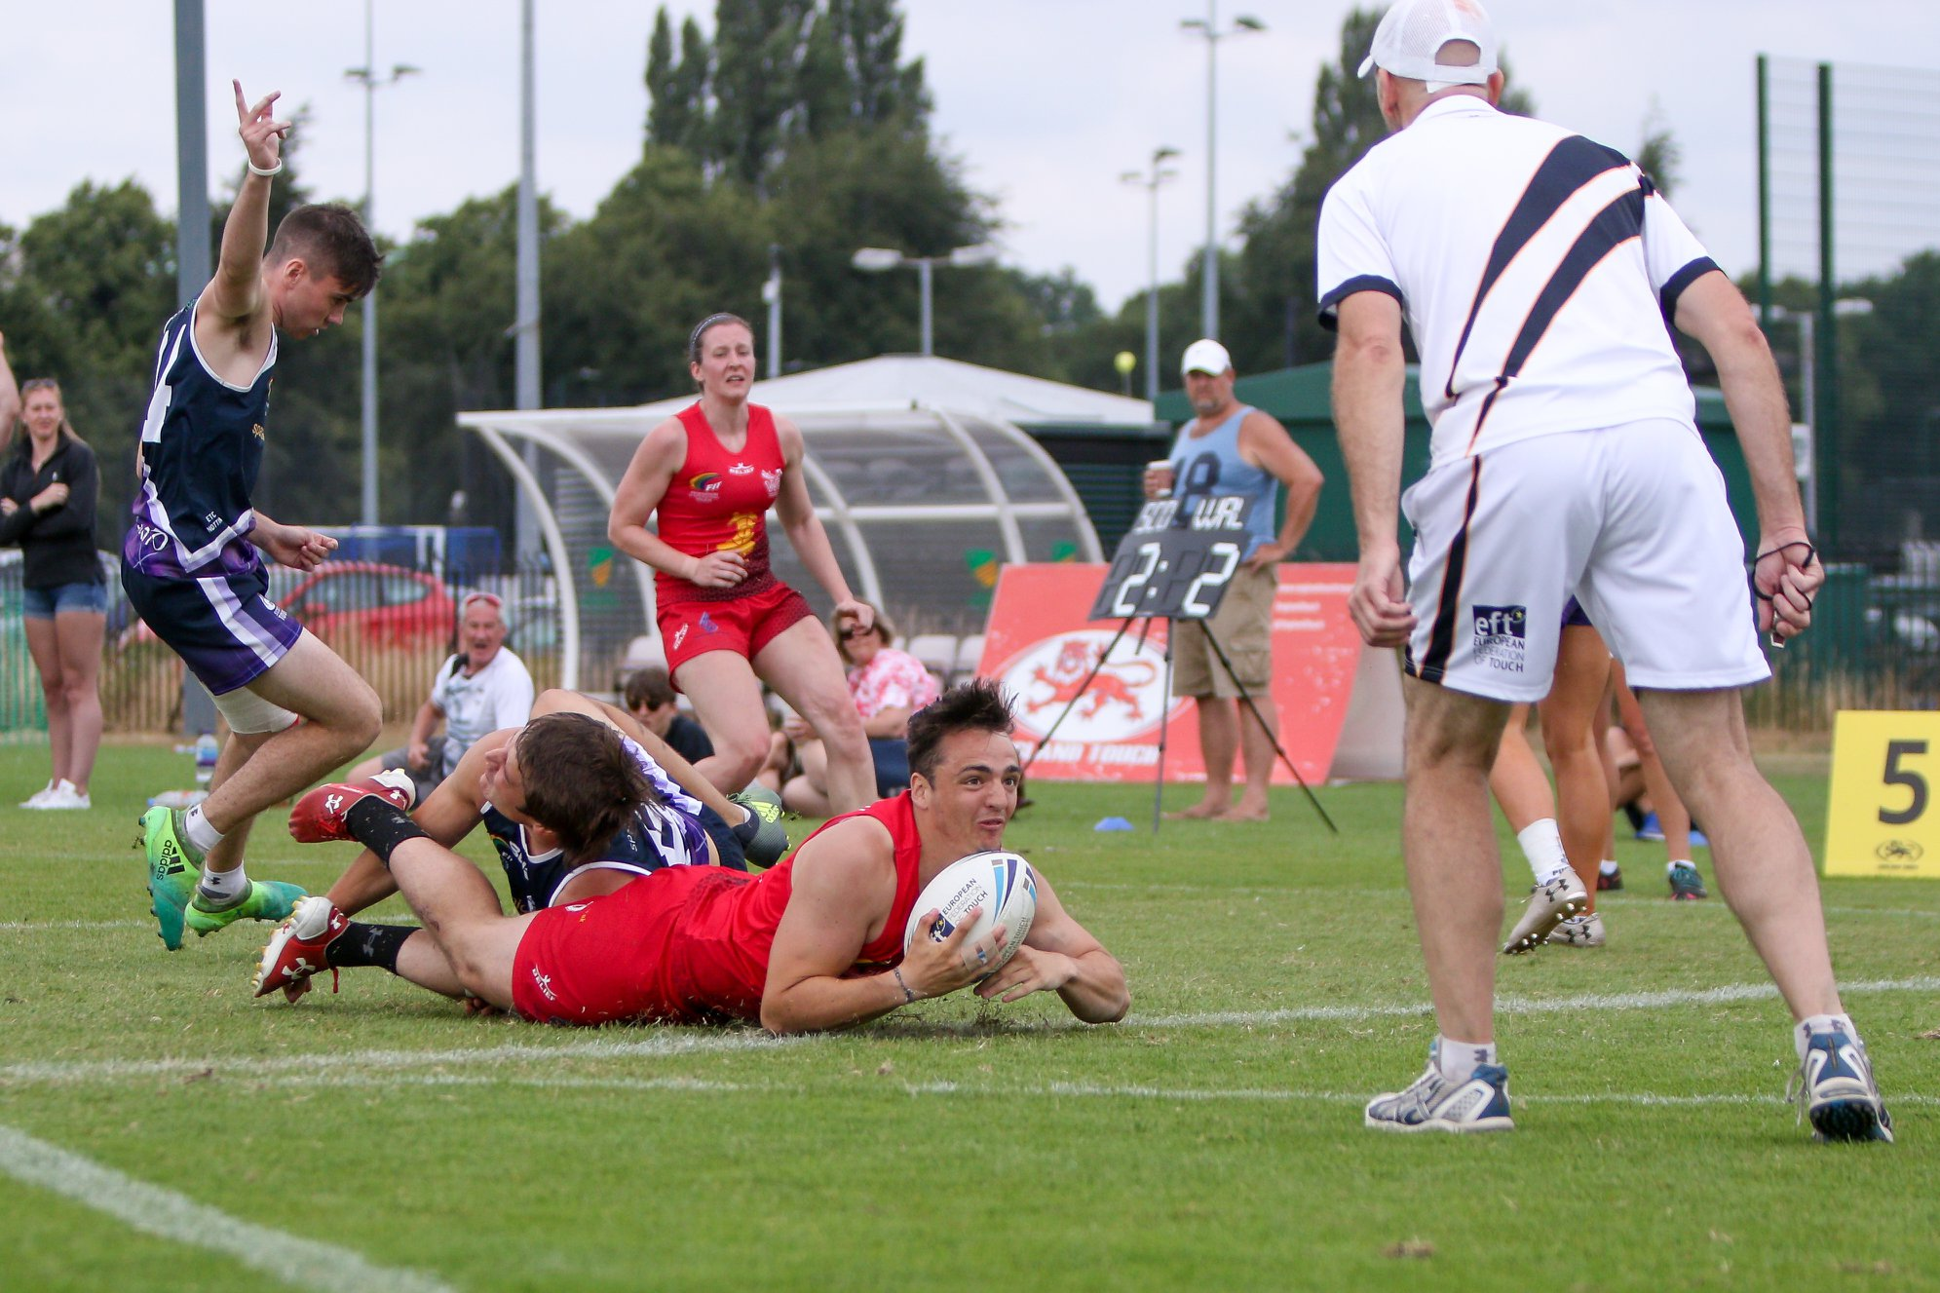
Essai : Positionnement
Proximité – Assez proche pour être crédible, mais pas trop pour ne pas interférer
Ligne de mire – Avoir une vue dégagée pour voir le ballon posé
Joueurs – Voir la position des défenseurs
Communication – décider rapidement
Indépendant – Ignorer les pressions extérieures
Rapport – S’adresser aux joueurs impliqués
Notes:
Remember to address the position of the defender both in terms of where they stand forward/backward of the tryline, but also their height of stance compared to the attackers body position.
The general rule of thumb is that a defender forward of the tryline is likely to have made a Touch prior to the grounding, and that one behind the tryline is unlikely to have made the Touch prior to grounding, assuming the grounding is close to the line.
However the rule of thumb must also be considered with their upright stance – a fully standing defender is unlikely to have made the Touch prior to grounding if the attacker is in a low dive.
Rapport – it is not necessary to ‘agree’ or ‘disagree’ with player input, and input should not in general change a decision. However it is good practice to acknowledge input in the decision communication. Examples are “Ball was grounded before Touch was made” which acknowledges the claim of Touch, but places it in context of the overall timing.
It is sometimes useful to gain input to confirm if a Touch is actually being claimed but the Touching player. It is common that another player will claim the Touch on the Toucher’s behalf.

Slide 71
Essai : Procédure
Vérifier auprès des arbitres de touche
Rechercher si un défenseur réclame un touch (répondre)
Décision
Reculer de deux pas
Attendre le signal “All clear” des arbitres de touche
(Souriez vous êtes filmé ☺)
Accorder l’essai : Signal de la main + gros coup de sifflet
Répondre aux objections
Noter le numéro du joueur, sortir du terrain en courant
Noter sur la feuille de score
Boire, retour au jeu et focus
Notes:
Check with Support Referees – check to see if infringements have been made that would invalidate the touchdown
Signal Touchdown – show candidates the appropriate signal
Arm extended downwards at 45 degrees to ground
Palm downwards (upwards can be seen as a ‘question’ whereas downwards is perceived as final)
Eyes looking forward rather than directly down (confidence and provides better lung respiration for whistle)
Strong Whistle with varying tone
Player number should be noted prior to reaching exit position
Next position is the ten metre line on the other side of halfway
Scorecard to be marked prior to water, or the risk of forgetting to mark the card is too high

Slide 72
DROP-OFF

Slide 73
le DROP-OFF : c’est quoi ?
La règle :
24.1 Si un Vainqueur est requis et qu’il y a match nul à la fin du temps réglementaire, alors une
Prolongation a lieu pour déterminer le Vainqueur.
24.2 Lors d’une compétition mixte, une Équipe ne peut pas avoir plus de deux (2) hommes sur le terrain durant la Prolongation.
Points-clés
Le match se termine au signal sonore (sirène)
Reprise du jeu rapide (60”)
Possession
Réduction du nombre de joueurs
Chrono de 2 minutes
Pas de droit de réponse
Notes:
Pensez à parler Mixité : 2H max

Slide 74
Drop-off : Préparation
L’arbitre en support vérifie si égalité à la fin du temps réglementaire
Annoncer le Drop-off
Enlever 2 joueurs dans chaque équipe (généralement 4 vs 4)
Les équipes jouent dans la même direction qu’en seconde mi-temps.
Le Drop-Off commence avec un Tap au centre du milieu du terrain par l’équipe qui n’a pas commencé le match avec la Possession
Le jeu doit redémarrer pas plus tard qu’une minute après la fin du temps réglementaire.

Slide 75
DROP-OFF : Timing
Les équipes jouent pendant 2 minutes
  Juste un temps supplémentaire de 2 minutes
Après ces 2 minutes, s’il n’y a toujours pas de vainqueur
  Au prochain ballon mort (y compris pénalité), arrêt du jeu
  Retirer 1 joueur de chaque équipe (généralement 3 vs 3)
  Reprendre le jeu au même endroit et même compte de Touch
  Le jeu continue jusqu’au prochain essai
  Pas de limite de temps
  Pas droit de réponse

Slide 76
DROP-OFF : Composition des équipes
Les joueurs peuvent être remplacés comme pendant le temps réglementaire
Cas de la mixité :
  Minimum 1 homme et 1 femme
  Maximum 2 hommes.

Slide 77
DROP-OFF : Discipline
Si une équipe a des joueurs en moins sur le terrain à cause d’un Sin Bin (Exclusion temporaire) ou Exclusion définitive, cette réduction reste appliquée au Drop-off
  Exemple : un 6 vs 5 doit démarrer un drop-off à 4 vs 3.
La réduction du nombre de joueurs est maintenue, même si une équipe est réduite à moins de trois joueurs
  Exemple : 4 vs 3 devient 3 vs 2.

Slide 78
Avantage
Qu’est ce qu’un avantage?
Quels sont les bénéfices d’un avantage?
Choisissez une situation de jeu et répondez :
  Quelle est la cause de l’avantage ?
  Quand et comment communiquez-vous ?
  Que recherchez vous comme bénéfice ?
  Quelles actions faites-vous tout en observant ?
  Quand et comment l’avantage se termine ?
  Quels autres résultats ou fins d’avantage peuvent se produire ?
Notes:
EDITORS WARNING : This section is a little vaguer than it used to be, consequent to some recent changes in the way advantage may (or may not) be being played at the top levels of the sport. Watch this space for updates.
Key Outcomes:
Advantage is created as a result of an infraction of the rules
Advantage accrues to the non-offending team
The referee should continue normal actions until it becomes clear that advantage has not been achieved
Start with an offside situation, which is easy. Walk the candidates through the above questions asking for their input on each question posed.
Next, break the candidates into groups of three. Assign each group a more complex penalty situation
Touch and Pass - they need to remember to wait for an intercept, and must decide where the mark will be
Actions near tryline (Mexican) where the link is not advancing but attack is focussed on middles – communications important, impact on game must be decided
Hard touch by defender in rollball, but half can access the ball – wait to see if attack can get their desired play outcome
You may also wish to address when advantage should be ignored – for example if a hard touch was extreme and you wish to discipline it at a high level of escalation. Allowing play to move on for even a short period can risk a non-offending player taking justice into their own hands which could have been avoided by interrupting the game instead.

Slide 79
MODULE 5
POSITIONNEMENT & SYSTÈMES

Slide 80
Systèmes
Systèmes: Seul, Duo, trio
Pourquoi être plusieurs arbitres sur un match ?
Arbitre central
Gère tous les aspects du jeu
Décide
Siffler (différentes intonations)
Focus sur le jeu et les Touchs suivants
Arbitres de touche
Support, pas de sifflets
Gère le lien & l’ailier (et +)
Signaux discrets si regard
Gère la défense
Les passes en avant
Les changements des joueurs
Notes:
EDITORS WARNING : This section is a little vaguer than it used to be, consequent to some recent changes in the way advantage may (or may not) be being played at the top levels of the sport. Watch this space for updates.
Key Outcomes:
Advantage is created as a result of an infraction of the rules
Advantage accrues to the non-offending team
The referee should continue normal actions until it becomes clear that advantage has not been achieved
Start with an offside situation, which is easy. Walk the candidates through the above questions asking for their input on each question posed.
Next, break the candidates into groups of three. Assign each group a more complex penalty situation
Touch and Pass - they need to remember to wait for an intercept, and must decide where the mark will be
Actions near tryline (Mexican) where the link is not advancing but attack is focussed on middles – communications important, impact on game must be decided
Hard touch by defender in rollball, but half can access the ball – wait to see if attack can get their desired play outcome
You may also wish to address when advantage should be ignored – for example if a hard touch was extreme and you wish to discipline it at a high level of escalation. Allowing play to move on for even a short period can risk a non-offending player taking justice into their own hands which could have been avoided by interrupting the game instead.

Slide 81
Système : 2 x 2 x 2
Attaque
Défense
Arbitres
En tant qu’arbitre de touche,
Votre 1ère communication est pour les joueurs
Votre seconde communication (répétition) est pour l’arbitre central

Slide 82
Les 5 Principes du positionnement
Pour l’arbitre central :
  Eyes on ball / Les yeux sur le ballon
  Close but not too close / Proche mais pas trop
    Entre 8m et 12m de la balle
  Players: Le maximum de joueurs dans le champ de vision
  Read the play / Lire le jeu
  Anticipate your next position
  / Anticipez votre prochaine position
PACER

Slide 83
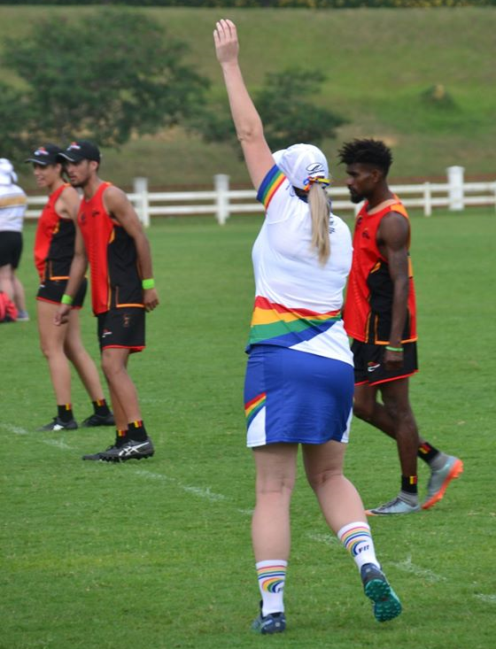
Position : (re)démarrage
Quelle position initiale ?
  Arbitre central : 8m depuis l’axe de la balle (gauche ou droite), entre les deux lignes
  Arbitres de touche : sur les 10m (défense)
X
X
X
X
X
(la marque)
X
10m
R
R
Y Y Y Y Y Y
~ 3m
Probable next 7m

Slide 84
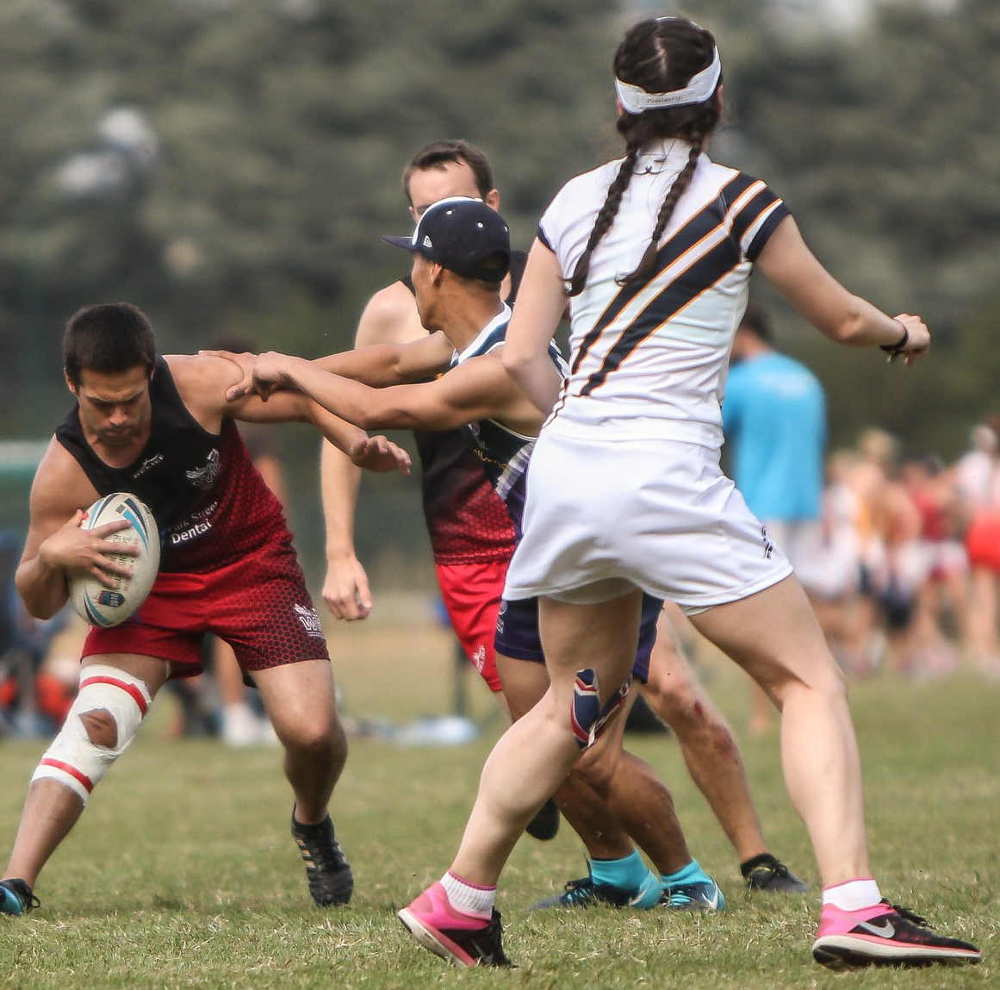
Position: sur un rollball
Quelle position initiale ?
  Arbitre central : Sur les 7 m à 45° de la balle, ‘square’ (dans l’axe du terrain)
  Arbitres de touche : Sur les 7 m, aligné avec l’arbitre central
X
X
X
X
X
(la marque)
X
7m
R
R
R
Y Y Y Y Y Y

Slide 85
Position: près de la ligne d’essai
Quelle position ?
  Arbitre central : 1m derrière la ligne d’essai dans l’axe du ballon
  Arbitres de touch : alignés avec le ballon
X
X
X
X
R
X
R
(la marque)
X
7m
Y Y Y Y Y Y
R
Zone d’essai

Slide 86
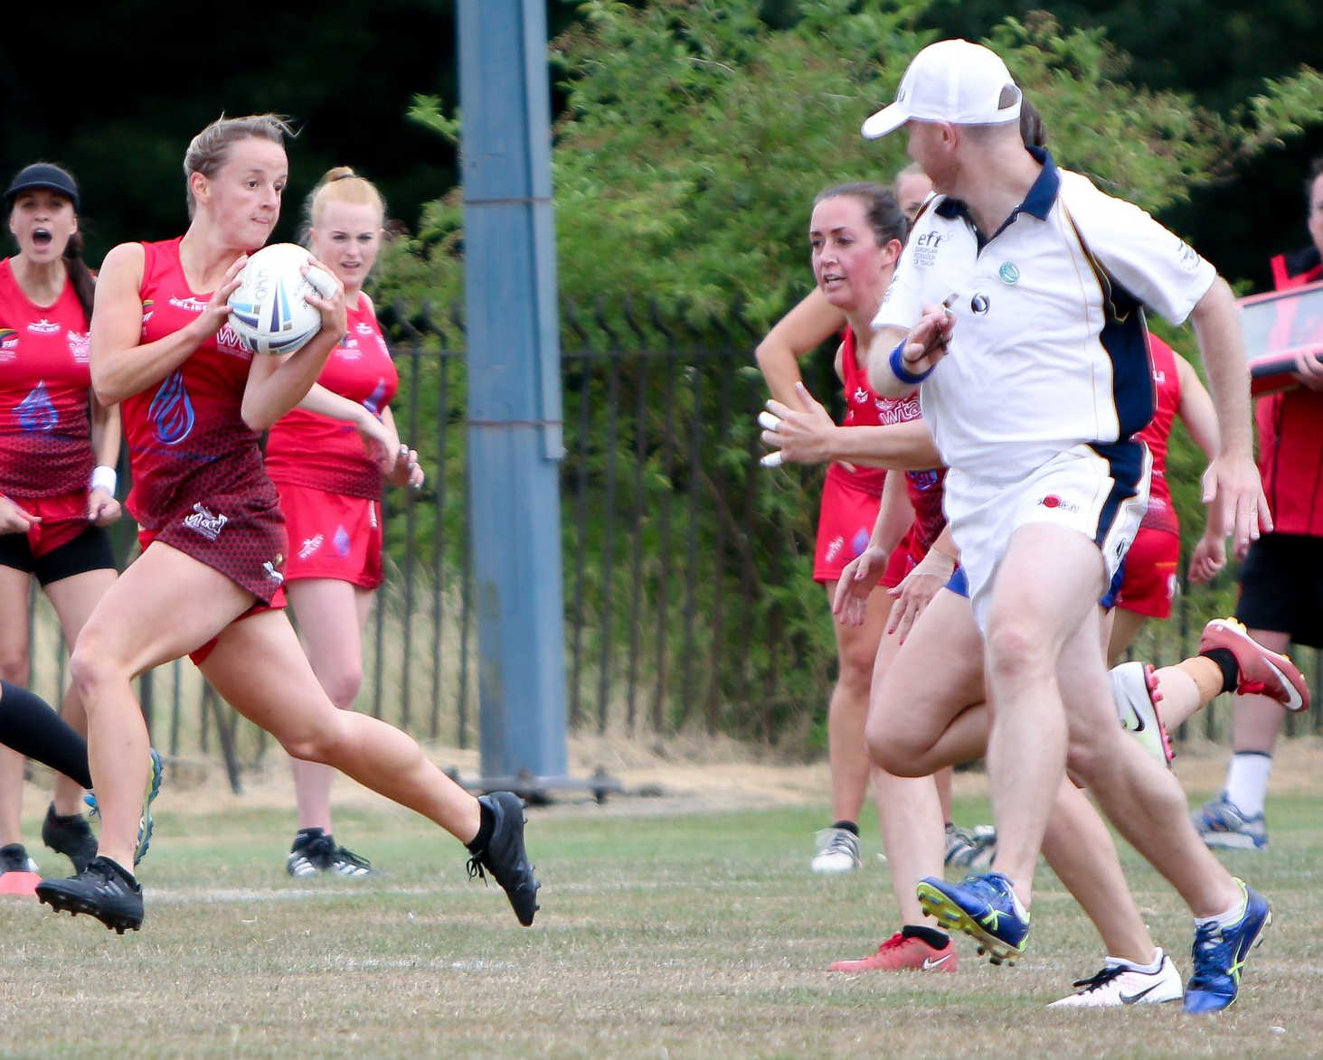
Se déplacer
Toujours en mouvement, toujours prêts (pointe des pieds)
Comment atteindre la prochaine ligne de hors-jeu
  Sprinter d’abord ! Puis réduire sa vitesse si possible
  Courir en arrière tout droit
  Courir en avant avec un angle (comme un serpent):
    Les jambes avancent
    Les yeux et les épaules tournés vers le ballon
    Faites pivoter vos hanches pour changer votre direction tout en gardant les yeux en direction du ballon
Marquez vos 7 m
  Arrêtez de courir
  Square (le corps face à la ligne d’essai opposée)
Course en sprint
  Sur un changement de possession : Ballon tombé, 6e touché, demi touché/marque, interception
  Sur une percée de défense
R
R
7m
Notes:
BtG : ball to ground

Slide 87
Changement : Principes
Principe : L’arbitre central est remplacé par un des 2 arbitres de touche lorsque le ballon est dans la zone de changement (10m de l’arbitre latéral) peu importe la position de l’arbitre de champs
Objectifs :
  Se partager la charge de travail
  Esprit et corps “frais”
  Permet de suivre l’intensité du jeu
  Permet d’arbitrer plusieurs matchs par jours sur plusieurs jours tout en gardant un haut niveau d’arbitrage
  Apprentissage
  Garder le contrôle en toutes circonstances en tant qu'ÉQUIPE
Ne doit pas ralentir le jeu
Mots clés : équipe & anticipation

Slide 88
Changement : Comment ?
L’arbitre de touche doit lire le jeu afin d’anticiper quand le ballon vient de son côté.
L’arbitre de touche décide d’entrer sur le terrain avant que le ballon n’arrive dans sa zone
Quand l’arbitre de touche entre sur le terrain, il continue à parler au link et à l’ailier proche de lui.
Quand l’arbitre de touche est prêt, il le communique à l’arbitre central qu’il a maintenant le contrôle par un : « Marc, j’ai ! »
Le précédent arbitre de touche devient le nouvel arbitre central. Il se focalise sur les 2 middles.
Le précédent arbitre central quitte le terrain DERRIÈRE le nouvel arbitre central. Il devient arbitre de touche. Il continue de parler au link et à l’ailier avant qu’il n’atteigne la ligne de touche.
Le nouvel arbitre de touche ajuste sa position avec l’arbitre central

Slide 89
Changement sur une pénalité
L’arbitre central se place entre la ballon et la ligne de touche la plus proche.
Une pénalité est accordée par l’arbitre central R1
R1 communique la faute et la marque
R2 rentre dans le terraine à 10m de la marque et communique avec la défense.
R1 communique à la défense de reculer à 10m.
R1 contrôle le Tap Ball.
R2 devient l’arbitre central.
R1 remplace R2 en tant qu’arbitre de touche.
10m
X
X
R1
X
Mark
R2
10m
Y
Y
Y

Slide 90
Changement sur une perte de possession
L’équipe attaquante (X) perd la possession (6th, ½ …) et le rollball s’effectue à moins de 10 mètres de l’arbitre de touche
L’arbitre de touche R2 entre sur le terrain en courant en sprint
Il se positionne sur la nouvelle ligne des 7 m (de la marque précédente)
Il se place derrière la nouvelle défense
Il devient le nouvel arbitre central
L’ancien arbitre central R1 quitte le terrain derrière l’attaque en courant.
R2 contrôle le Rollball
10m
7m
X
X
R2
X
Y
Y
Mark
Y
R1
Notes:
POINT 6 : Attention R1 et R2 possible… alerter sur le fait que l’équipe arbitres doit contrôler le rollball

Slide 91
Changement entre 2 Touch
L’arbitre de touche R2 lit le jeu
R2 rentre dans le terrain avant que le ballon n’arrive dans le zone du changement
Le ballon arrive dans la zone
Le toucher intervient
R1 valide le toucher
R2 parle au R1 pour lui dire qu’il a maintenant le contrôle
R1 répond en donnant le compte
« 3ème à venir »
R1 court vers la ligne de touche et contrôle le link & l’ailier
10m
X
X
touche
X
Y
Y
(la marque)
Y
7m
R1
R2

Slide 92
Session pratique !
(60 mn)
Notes:
Procédure de pénalité
Changement entre 2 touchers
Procédure essai
Snake

Slide 93
MODULE 6
GESTION DES CONFLITS

Slide 94
Credibilité
La crédibilté est toujours respectée. Vous avez besoin de :
Bonne proximité et bonne vision
Prendre une décision et communiquer les actions
Résoudre la situation, ou créer une voie pour sa résolution
Qu’est-ce qui fait une décision non crédible ?
“Did I say you needed to be right?”
“Est-ce que j’ai dit qu’il fallait que tu aies raison ?”
Anonymous referee coach
Notes:
Proximity – being close enough to be believable, and reduces the power of argument by players who were closer than you
Make a ruling – can be as little as calling ‘play on’ or saying ‘ball was down first’. It acknowledges that you have seen the action in question, and have decided what to do with it.
Remember that staying silent can be interpreted by players as having not seen their call – which makes you a spectator and not a decision maker.
Continue the game – move the game onwards, by continuing play, giving a penalty, or other action. This reduces the interruption, and prevents any further discussion or argument.
Non-credible:
Being too far away
If you did not see the action
If you did not make any decision at all
If you delayed action means that players influenced your decision, or appear to have had an influence
Disagreement within the referee team
Being right or wrong has little impact – the quote is from Matto

Slide 95
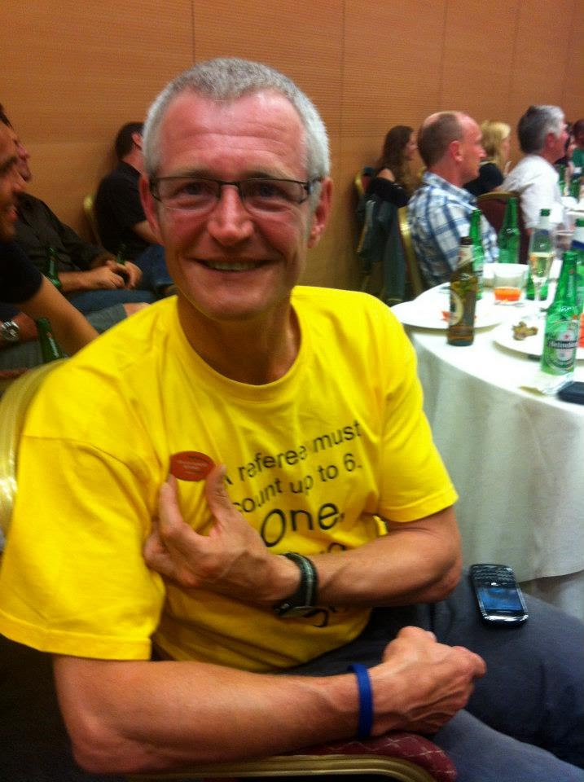
Des erreurs – impossible !
1…2…6!
Moi au moins j’ai un tee-shirt et un nouveau surnom !!
Tout le monde fait des erreurs.
Reconnaissez votre erreur.
Reconnaissez la le plus rapidement possible.
Excusez vous au moment opportun.
Passez à autre chose
Les erreurs ne vous rendent pas moins crédible.
Notes:
Have a candidate name a mistake. Have the next candidate a way of reducing conflict out of that mistake.
Situation: A referee made an incorrect call on the field, but only realises two touches later.
Answer : Apologise at the next break in play to their captain, or to their coach when on their sideline as Support referee. But you cannot ‘unwind’ the game and fix it.
Situation : You miscounted and gave a team eight touches.
Answer : Ignore it. Do not try to give them fewer touches next possession.
Situation : A referee in a grand final in front of a stadium crowd counts touches 1, 2, 6!
Answer : Meet 126, a great European Referee! He apologised to both teams afterwards. They still like him.
If you do not know this story, make fun of yourself, or your mentor. Pick someone that the candidates can relate to. Pick someone that has accepted their mistake as part of their learning journey. Never choose a mistake that is a sore point with the owner.

Slide 96
Gérer les conflits
FAIRE :
Ecrire un rapport
Utiliser les noms
Echanger avec les capitaines
Echanger avec les coachs
Parler calmement et clairement
Avoir une posture ouverte (mains)
Demander de l’aide
NE PAS FAIRE :
Menacer
“Un point c’est tout”
Crier
Se plaindre
En venir aux mains
Prendre des décisions unilatérales
‘Compenser’ une erreur passée
Notes:
Build Rapport – Sorry guys, I could not see through a player. We’ll count a touch there, and I’ll be quicker next time!
Talk with Real Names – Winger, I need you to get back. Vs John, I need you to get back.
Work with Captain – Sally (Captain), can you please ask your players to be more careful in touches?
Work with Coaches – Coaches, there is too much backchat in the first half. Can you please ask your players to reduce the volume so my voice is heard more clearly and I can be more effective in helping them understand what I need them to do.
Appeal for Help – Please take good care of each other. We don’t want injuries going into the bigger games later today.

Slide 97
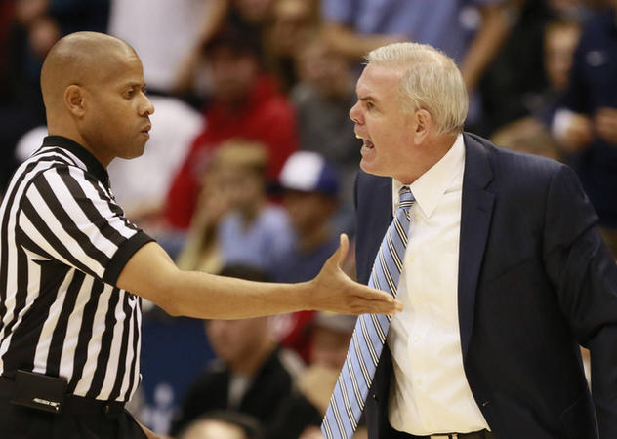
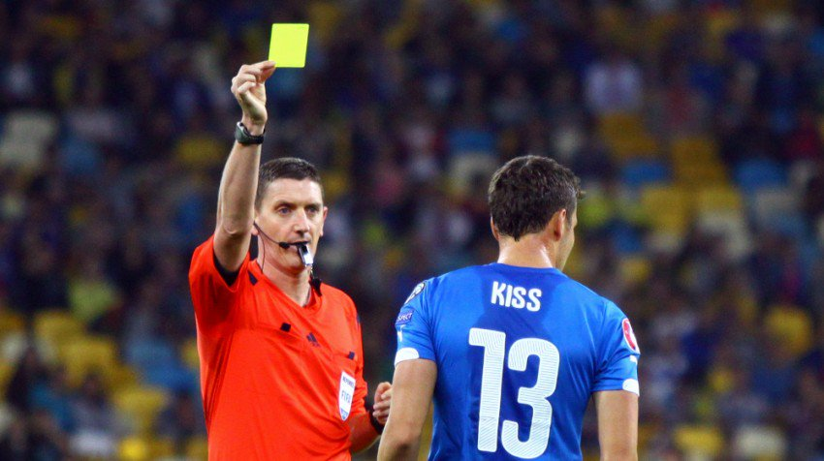
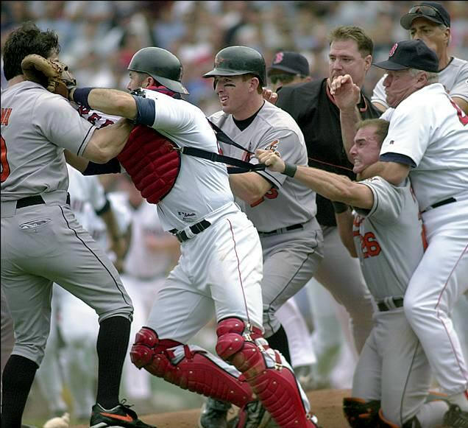
Mauvais comportement
Ce n’est pas un ESSAI !
Hors de ma vue
Je vais t’éclater !
Notes:
Important to note that conflict is not just Player to Referee. It can involve players, coaches, referees, spectators, and support staff. Any of these can be the source of conflict and any of them can be the victim of conflict.

Slide 98
Gravité & escalade
Rappel à l’ordre
Penalité
Changement forcé
Effet temporaire
Sin Bin
Effet longue durée
RoG*
*Rest of Game : Exclusion définitive
Notes:
Long Discussion Required
Escalation is taking incremental steps into the pyramid.
Severity can result in entry into the pyramid at a specific level.
A first punch does not result in only a warning. It goes straight into a lower level.
Key Points :
Start at the gentle end and workly slowly but steadily more sternly.
Never go ‘back’ down the scale without making it clear that you are relaxing the requirements from now onwards (or you look weak and expectations are unclear)
Use simple language at each step
DO NOT get frustrated if things escalate
Use more options for managing conflict if a situation reoccurs. Your previous methods of managing are clearly not working.

Slide 99
Escalade - Avertissement
Rappel à l’ordre
Quand :
Si une action ne mérite pas une pénalité mais que vous ne souhaitez pas qu’elle se répète.
Actions :
S’approcher suffisamment pour avoir une intéraction personnelle,
Indiquez ce que vous voulez qu’il se passe (ou pas) la prochaine fois,
Arrêtez le jeu temporairement si cela peut stopper un comportement des autres intervenants,
Restez tranquille pour calmer les ardeurs

Slide 100
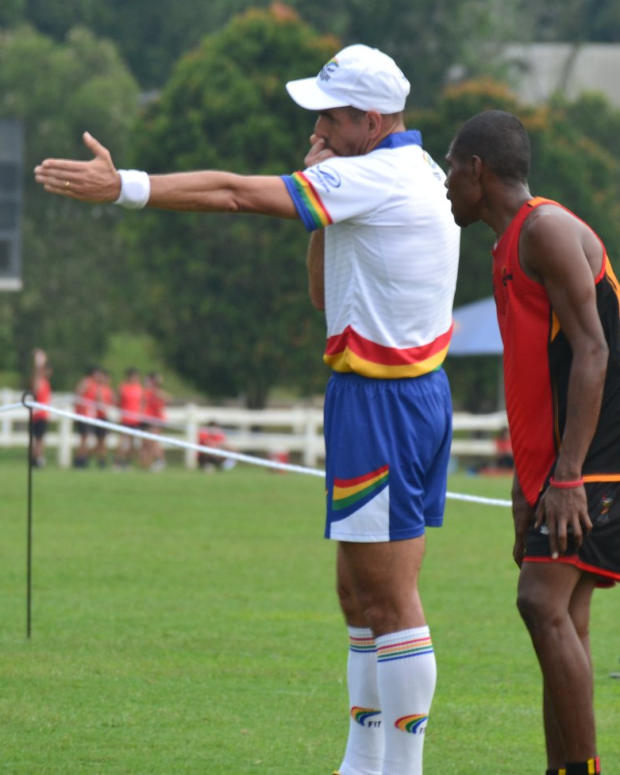
Escalade - Penalité
Penalty
Quand :
Une situation qui mérite plus qu’un avertissement.
Actions :
Utilisez votre séquence de pénalité, mais plus lentement.
Communiquez pour éviter que ça se répète.
Une petite interruption de jeu peut aider à restaurer l’ordre et à calmer les émotions
INTERDISEZ la reprise de jeu rapide qui permettrait un avantage - cela retirerait tout l’effet disciplinaire que vous souhaitiez
Notes:
One objective of a Penalty from Escalation is to provide the time for people to cool off

Slide 101
Escalade - Changement forcé
Changement forcé
Quand :
Après une pénalité pour faute répétée, ou une séquence de pénalités différentes, ou un premier acte plus grave qu’une pénalité.
Actions:
Arrêtez le jeu.
Expliquez la manière dont vous souhaitez que les choses se passent dans le futur. Faites en sorte que le jeu puisse reprendre et mettez-vous en position.
Maintenant, faites le changement de joueur.
Reprenez le jeu immédiatement.
Assurez-vous que le changement a bien eu lieu correctement et que le joueur entrant est bien en-jeu (à l’aide de l’arbitre de touche)
Notes:
The overall game impact of a forced sub is to provide about thirty seconds of a one-player advantage to the other team, in addition to the touch count restart, penalty metres and greater defensive separation.

Slide 102
Escalade - Sin bin
Sin bin
Quand :
Escalade après un changement forcé. Faute volontaire ou actes de violence.
Actions:
Arrêtez le jeu.
Expliquez la situation qui mérite un Sin Bin.
Intégrez un autre joueur de la même équipe dans l’échange pour vous assurez qu’ils comprennent les actions indésirables.
Signalez et envoyer le joueur dans la zone appropriée.
Reprenez le jeu par une pénalité.
Indiquer le Sin Bin sur la feuille de match.
Durée : 4 possessions complètes (terminées)
N’oubliez pas de faire re-rentrer le joueur avant la fin du match.
Notes:
4 possessions complète = pas forcément 6 touchs
Also cover:
Where does the PoT player stand?
How do they get substituted back onto the field?
How long does a PoT last normally, in time or in game events?
Get a candidate to be the sent-off player.
Do the sequence once without explanation.
Do the sequence again, with each step explained. If you have a second presenter, have one do the sequence, while the other explains.
You may need to explain the following:
Multiple PoTs in a tournament generally create an automatic suspension for that player for two games.
A PoT may be the result of escalating another player’s conflict. For example, the first offside may be a penalty, the second offside in a row is a forced substitution, and the third may lead to a PoT. The player being sent off may feel overly penalised for just being offside. You MUST put the escalation into context.
Sometimes your escalation to this step happens directly, and not as a result of incremental escalation.

Slide 103
Escalade - Exclusion définitive
RoG
Quand :
Tricherie, violence, agression répétée, Sin Bin répété, escalation depuis le Sin Bin
Actions:
Arrêtez le jeu. Faites venir le capitaine (ou vice-capitaine).
Expliquez au capitaine la situation qui mérite l’exclusion définitive.
Adressez-vous au joueur fautif. Indiquez-lui qu’il est exclu pour le reste du match. Faites le geste et envoyer le joueur.
Si vous donnez un conseil correctif, faites-le aux 2 équipes.
Reprenez le jeu par une pénalité.
Indiquer l’exclusion définitive sur la feuille de match.
Assurez-vous que le joueur quitte la Zone de jeu (dix mètres).
Vous pourrez avoir à écrire un rapport pour la commission de discipline.
N’oubliez pas de compter moins de joueurs pour l’équipe.
Notes:
As a guideline, RoG is used only under a limited set of circumstances:
Cheating (taking the field when ineligible, phantom touches with clear and indisputable evidence by the referee)
Physical violence (any form, including threats of violence in some cases)
Repeated abuse of a single topic, following a Period of Time for a player - this player, or another player. Eg Intentional hard touch after previous hard touches being escalated to PoTs.
Repeated abuse by a single player in different aspects of the game, after the same player has received a PoT. Eg. A player creating PoT offences under different rules breaches
Second PoT for the same player.
The player must leave the entire area. The Support referee should assist, without being too hasty, in having the player exit the area.
Roleplay the event as you role-play a PoT event. Make sure to include a Support Referee standing on the other side of the room. Include a person playing the role of coach next to the Support referee.

Slide 104
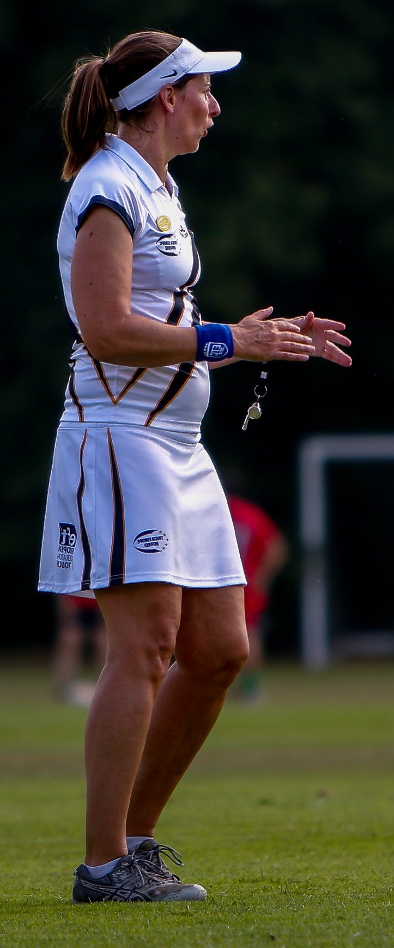
Le contexte est essentiel
Certaines actions graves ont des conséquences immédiates sans avertissement.
Les matchs ont une histoire. L’action d’un joueur est vue dans la continuité d’actions d’autres joueurs.
Une action corrective mineure doit être suivie par une action majeure si le correctif a échoué.
Les arbitres n’attribuent pas de ‘reproche’, ils tentent de restaurer
un certain ‘ordre’

Slide 105
Autres fait de jeu
Blessure – Arrêt du jeu. Prenez le temps qu’il faut pour traiter le joueur en toute sécurité.
La météo – Continuez à jouer si possible. Sinon, impliquez les coachs dans la décision.
Problème de sécurité – Arrêtez le jeu. Résolvez le problème. Envoyez quelqu’un auprès de l’organisateur du tournoi si nécessaire.
Sirène manquée – Arrêtez le jeu dès que possible. Vous devrez peut-être revenir en arrière sur les décisions. Cherchez des preuves en support (par ex. vidéo). Interagissez avec l’organisateur du tournoi.
Notes:
You may want to introduce the idea of blood bin and concussion/heat protocols if you have any direction to give.

Slide 106
Jeu de rôle (point de vue du joueur)
Situation 1 – Impertinence permanente (Backchat incessant) Cet arbitre n’a pas rappelé l’autre équipe à ses 7 mètres tout le match et c’est vraiment injuste. C’est le moment de recadrer l‘arbitre ! Peut-être si tu le préviens de chaque Touch qu’il a raté et quelle devrait être la bonne décision, alors il/elle commencera à écouter. Ne pas insulter l’arbitre et s’il te prévient de la bonne manière, alors renonce. Continue le backchat jusqu’à ce qu’il le fasse.
Situation 2 – Jeu physique Tu devrais faire un Touch rugueux sur un joueur. Fais attention à ne pas lui faire mal (c’est juste une simulation) mais fais bien en sorte que ce soit évident que tu veux le repousser. Tu peux t’accrocher à lui si tu préfères. L’arbitre devrait te pénaliser et t’avertir. Refais la même action. Continue ainsi jusqu’à ce que l’arbitre te sorte (idéalement la première fois que tu répète la faute). Tu devrais coopérer avec l’arbitre lorsqu’il te sort.

Slide 107
Jeu de rôle (point de vue du joueur)
Situation 3 – Insulte aux officiels Cet arbitre commence vraiment à t’ennuyer avec son attitude pédante et stupide. Tu devrais commencer à remettre en question ses décisions à voix haute (pour qu’il ait à t’avertir). Mais il y connaît rien cet arbitre donc escalade ton comportement et insulte l’arbitre. Il devrait te sortir et demander ton nom - refuse de lui donner et commence à sortir. Sois aussi bruyant que tu veux jusqu’à ce que le capitaine intervienne. Tu quittes le terrain seulement après (mais tu ne n’en seras pas plus content).
Situation 4 – Blessure grave Tu as été blessé gravement. Tu veux te relever et faire le fort, mais tu es vraiment mal en point. Tu ne veux pas quitter le terrain puisque tu es un joueur clé pour ton équipe. Sautille dans tous les sens sur une jambe (mais attention à ne pas vraiment tomber et te faire vraiment mal). Appuie-toi sur les autres pour t’aider. Ne t’allonge pas et refuse leur aide.

Slide 108
Jeu de rôle (point de vue du joueur)
Situation 5 – Sledging other players Tu penses que tu es un grand joueur et l’équipe adverse ne sont que des loosers. Le problème c’est qu’il ne le savent pas. Tu devrais indiquer toutes les petites erreurs qu’ils font. Sois vraiment condescendant, moque-toi d’eux. A chaque fois qu’ils font quelque chose de bien, tu aimes dire quelque chose comme “Je pensais pas que t’arriverais à l’attraper” ou “C’est la première passe correcte de la journée”. N’insulte jamais personne. Si l’arbitre t’avertit, tu t’arrêtes pendant une possession ou deux et tu recommences - les vieilles habitudes sont difficiles à perdre !
Situation 6 – Terrain dangereux Tu as le ballon. Garde le dans tes mains. Il y a un gros trou sur le terrain et tu as failli marcher dedans. Tu aurais pu te blesser gravement ! Tu veux que ce soit réparé, et maintenant ! Saute autour, montre le trou. Mets la balle dedans. Assurez-vous que personne ne peut rien faire jusqu’à ce que ce soit réparé. Interrompez les gens qui parlent d’autre chose que du trou. Assis-toi par terre s’ils n’y prêtent pas attention et refuse de te relever. Ne rend pas le ballon pour rien au monde, c’est le tien.

Slide 109
Jeu de rôle (point de vue du joueur)
Situation 7 – Joueurs hors de contrôle Tu as vraiment envie de gagner ce match. Tu devrais adopter une attitude énergique et agressive envers tout le monde : coéquipiers, adversaires et l’arbitre. Tu sais respecter les règles et ne pas insulter mais tu mets la pression sur tout le monde pour t’assurer d’avoir ce que tu veux. Tu dis à tes coéquipiers de se dépêcher, tu demandes la marque à l’arbitre, etc... Si une décision va à ton encontre, tu exploses ! Pas directement à l’arbitre ni aux adversaires, juste un accès de rage général. Par exemple tu peux hurler “Mais c’est pas possible !” ou “Il m’a jamais touché !” - qui soit en rapport avec la situation. L’arbitre devrait t’avertir. Persiste jusqu’à ce qu’il arrête le jeu et te demande de te calmer ou qu’il demande aux capitaines de te remplacer.
Situation 8 - Commotion Tu as le ballon. Et tu ne te rappelles plus de ton nom. Tu erres, confus. Tu ne réponds pas aux questions ou réponds à une question qu’on ne t’a pas posée. Tu parais fiévreux. Tu demandes l’heure. Tu demandes de l’eau. Tu redemandes l’heure. Si l’arbitre te donne de très simples instructions, tu les suis, mais juste au début, puis après après tu oublies et fais l’inverse.

Slide 110
COURS ARBITRAGE NIVEAU 2
EXAMEN ECRIT

Slide 111
Conditions
45mn d’examen écrit
pas de notes ni papiers
En silence et ceci est un examen individuel ☺
Examen en ligne:
  Aller sur https://exam.coachreferee.com
  Enregistrez vous
  Joignez vous à la session avec le code

Slide 112
COURS ARBITRAGE NIVEAU 2
CONCLUSION

Slide 113

Merci !!
A bientôt sur les terrains pour du coaching et passer votre niveau
Gardez le sourire et éclatez-vous à arbitrer

Slide 114
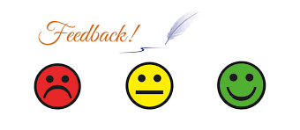
Retour sur votre cours
Donnez moi
  1 point fort
  1 point à améliorer
Sujet :
  Le contenu,
  Le materiel,
  Le formateur,
  Le lieu,
  …

